Slide 1

Overview Internship

Slide 2
งานประจำ

Slide 3
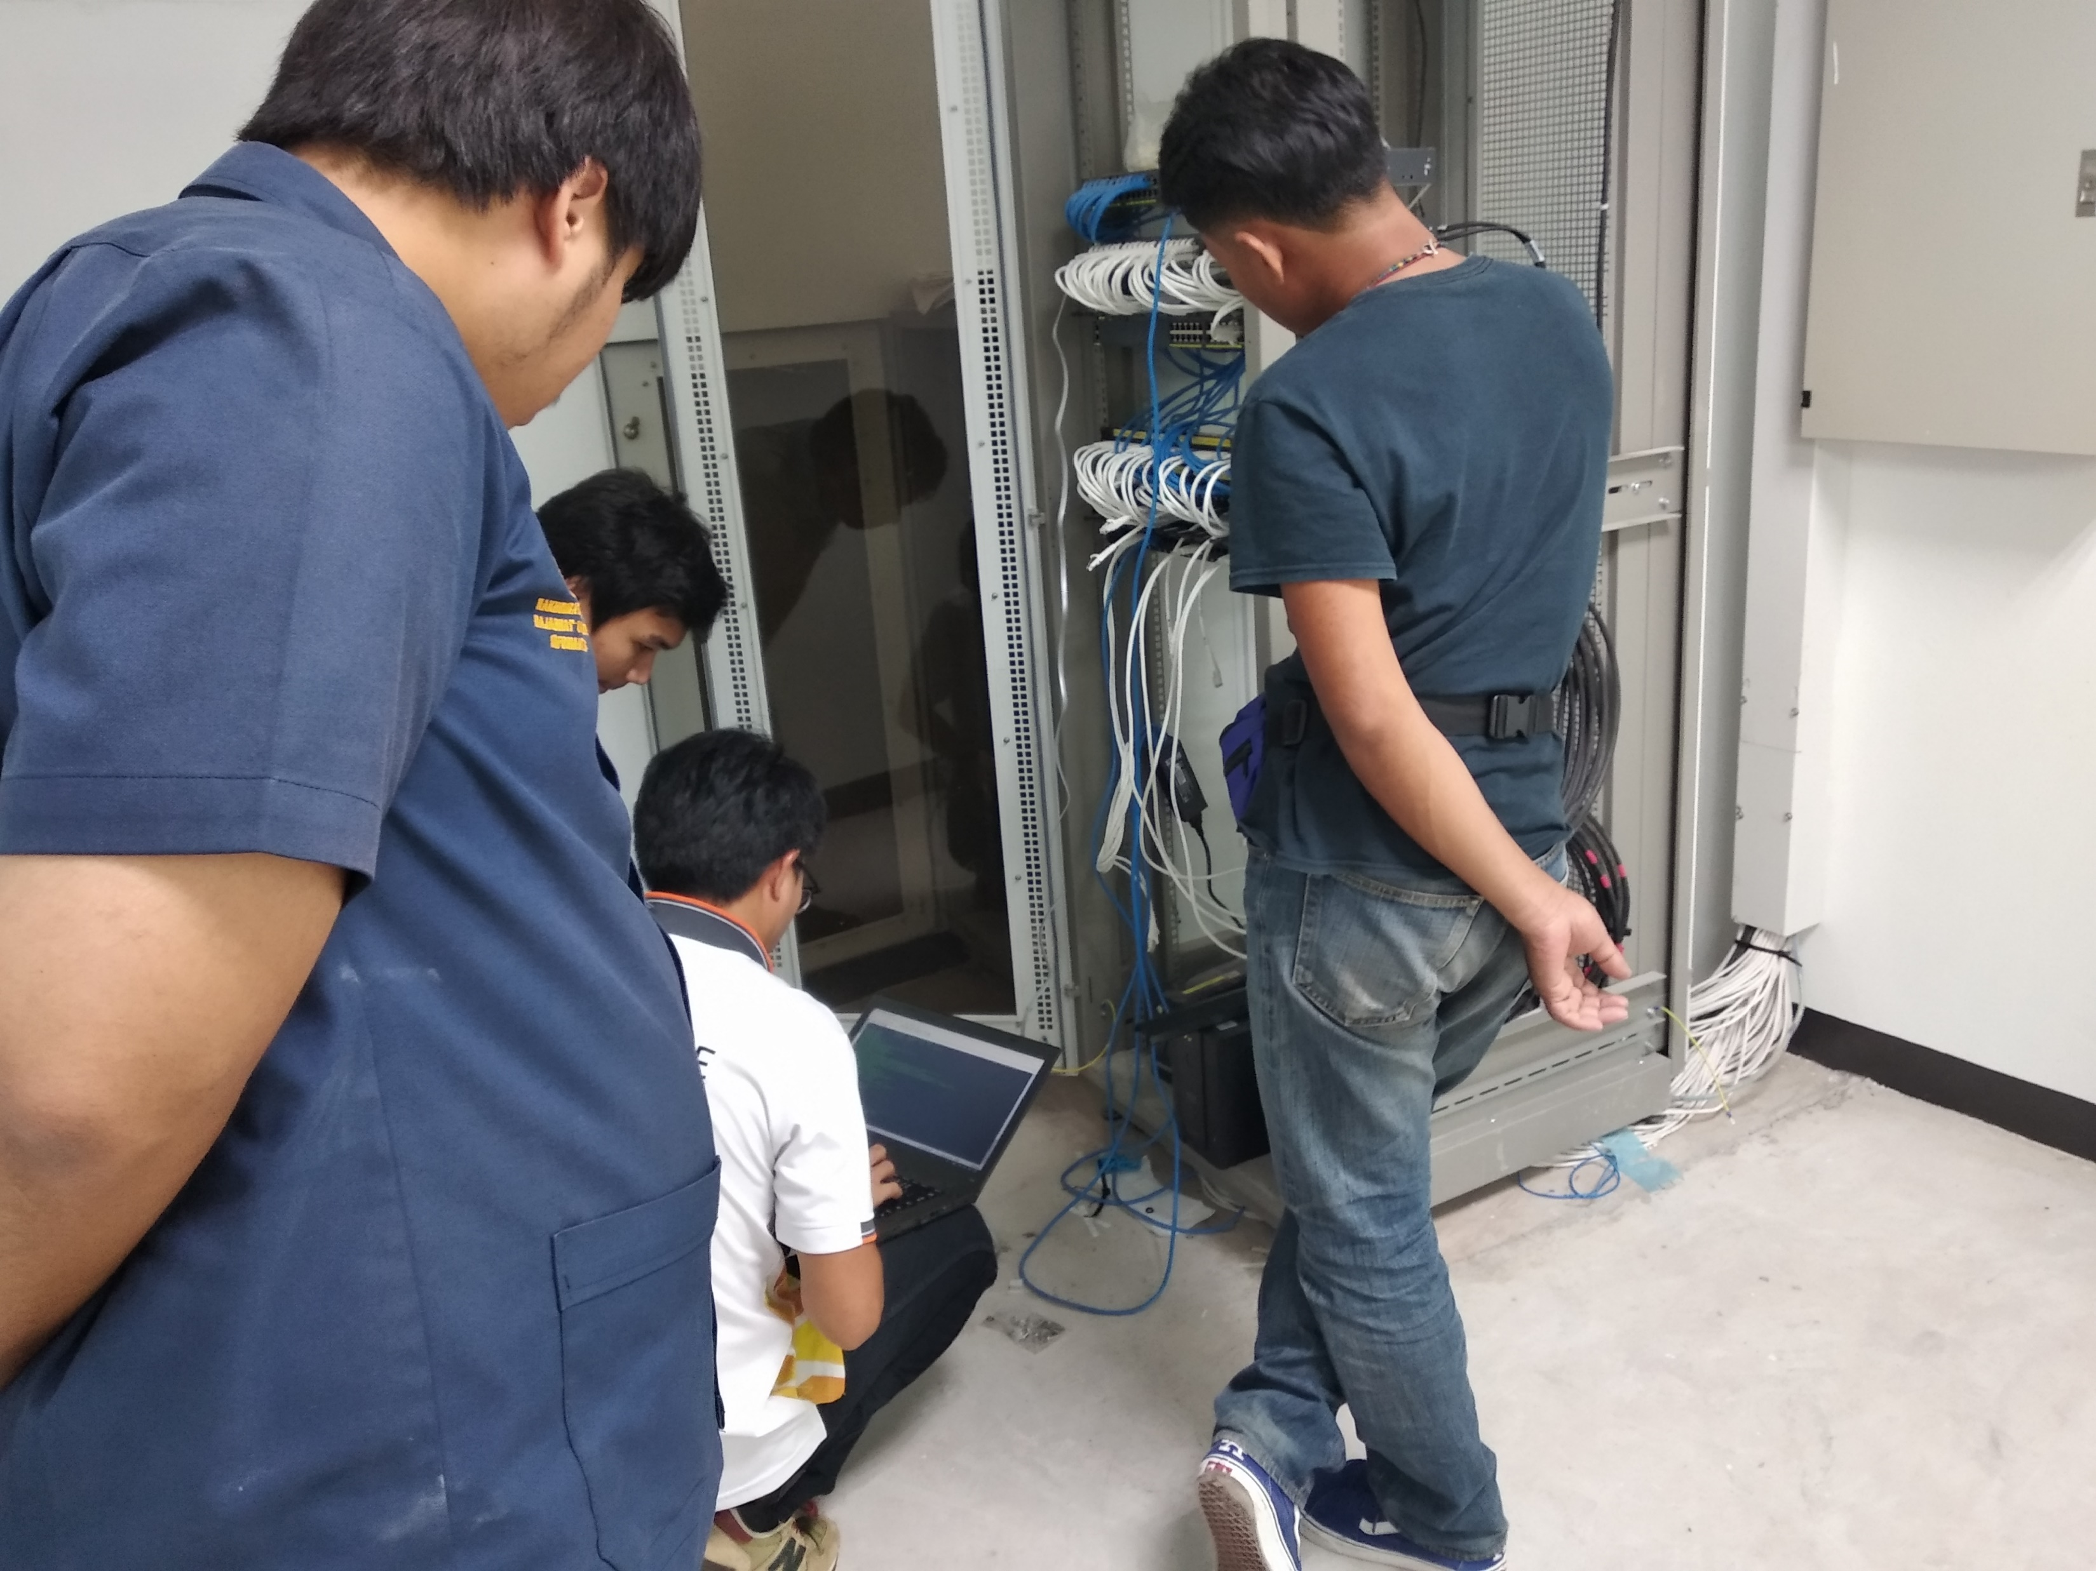
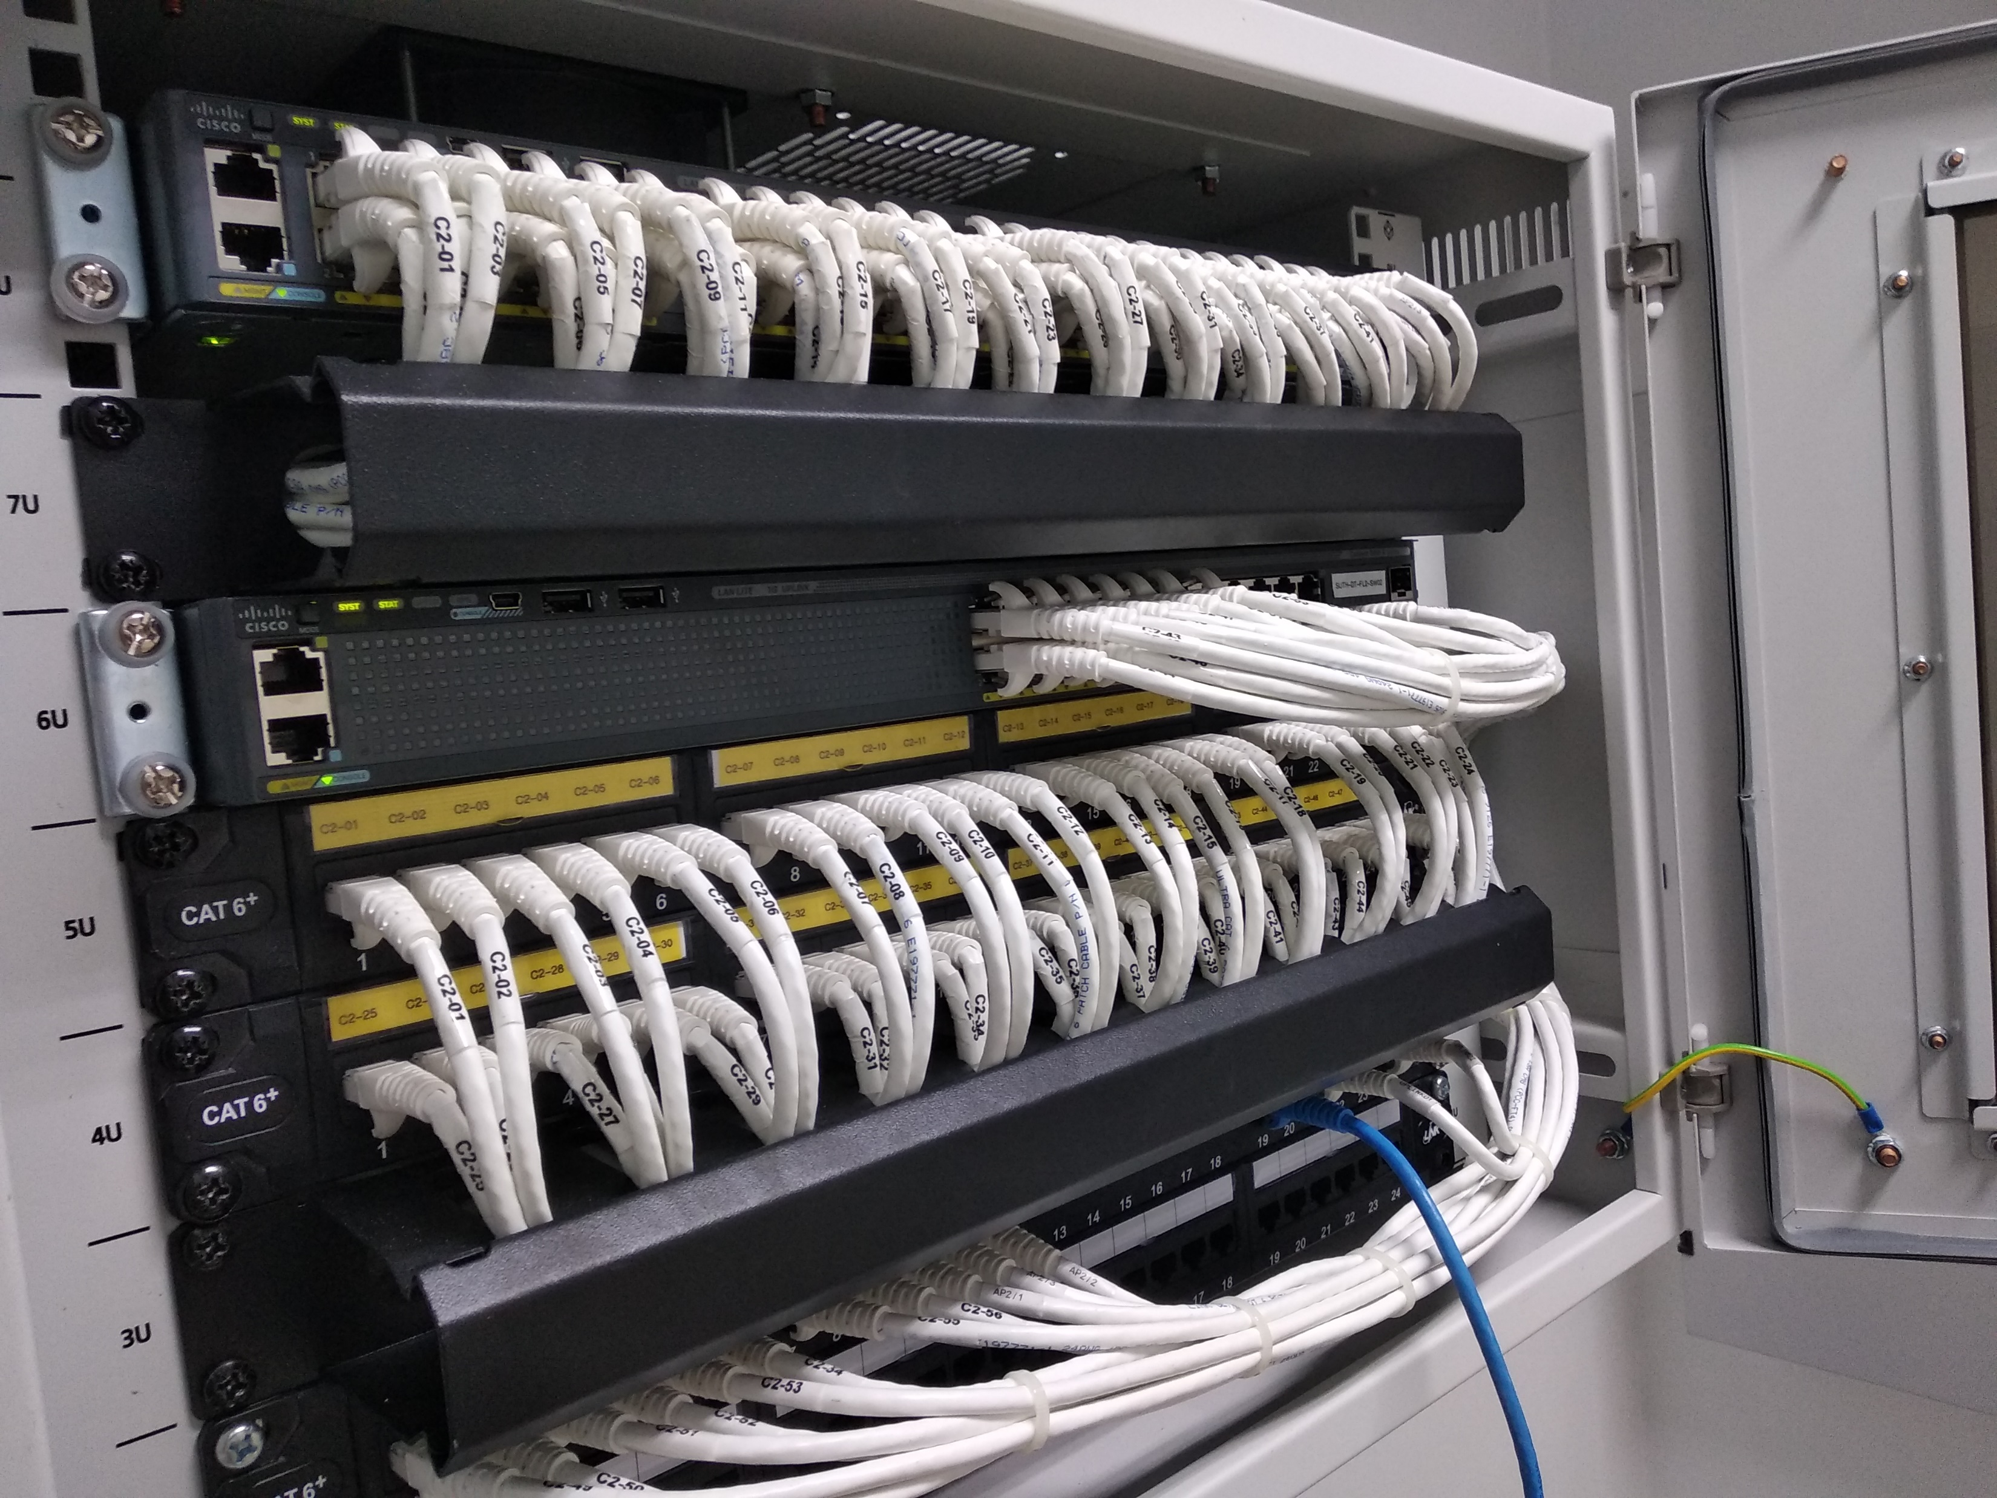
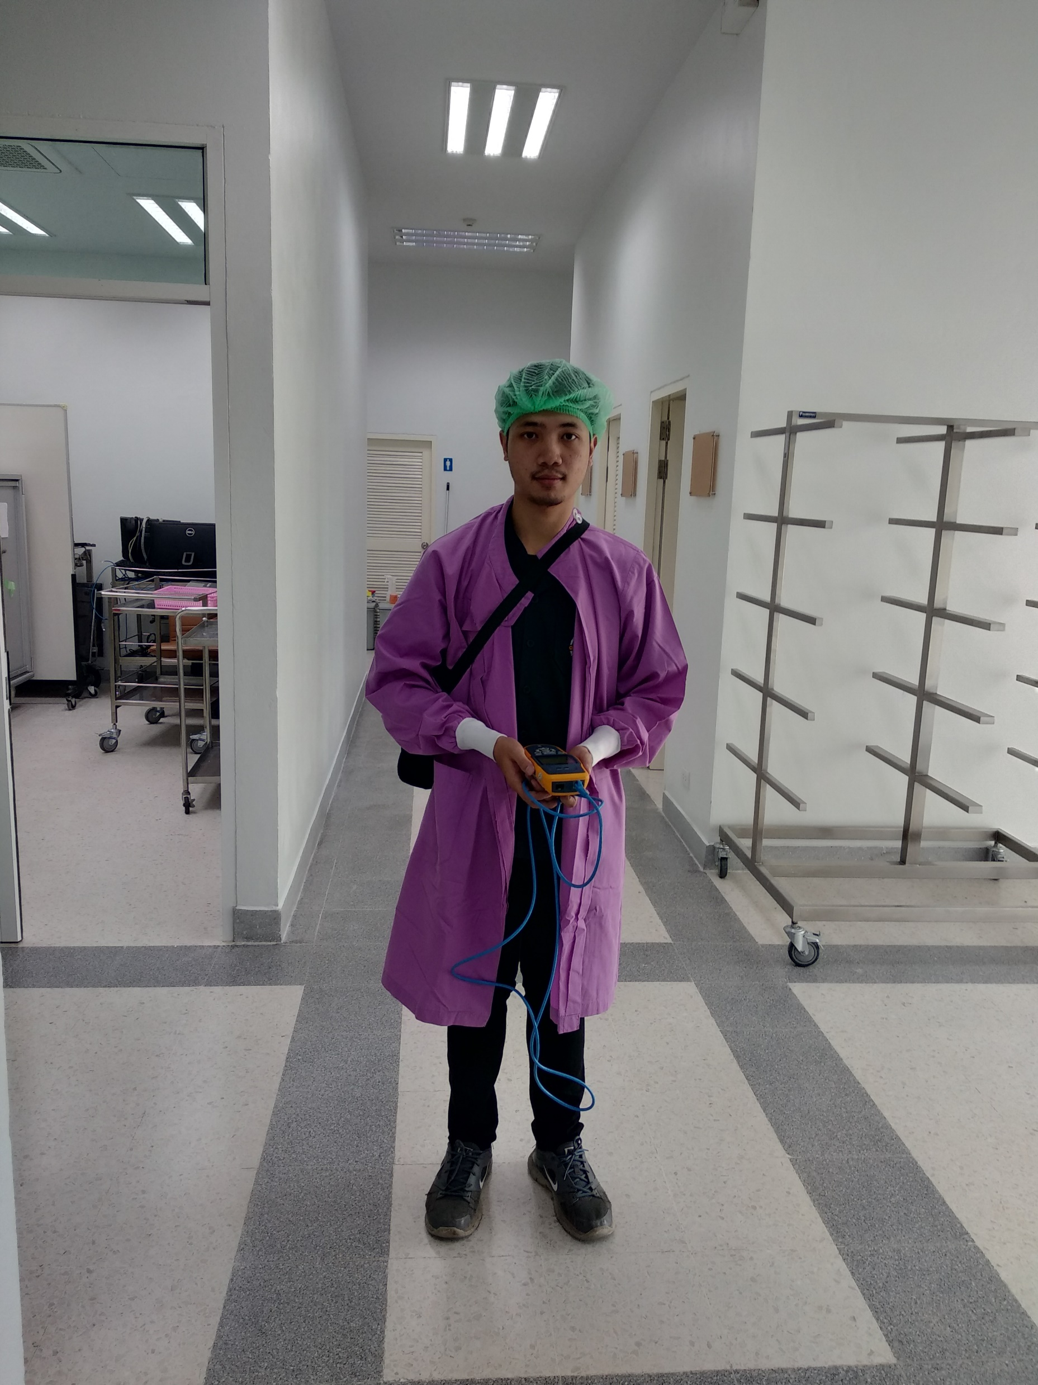
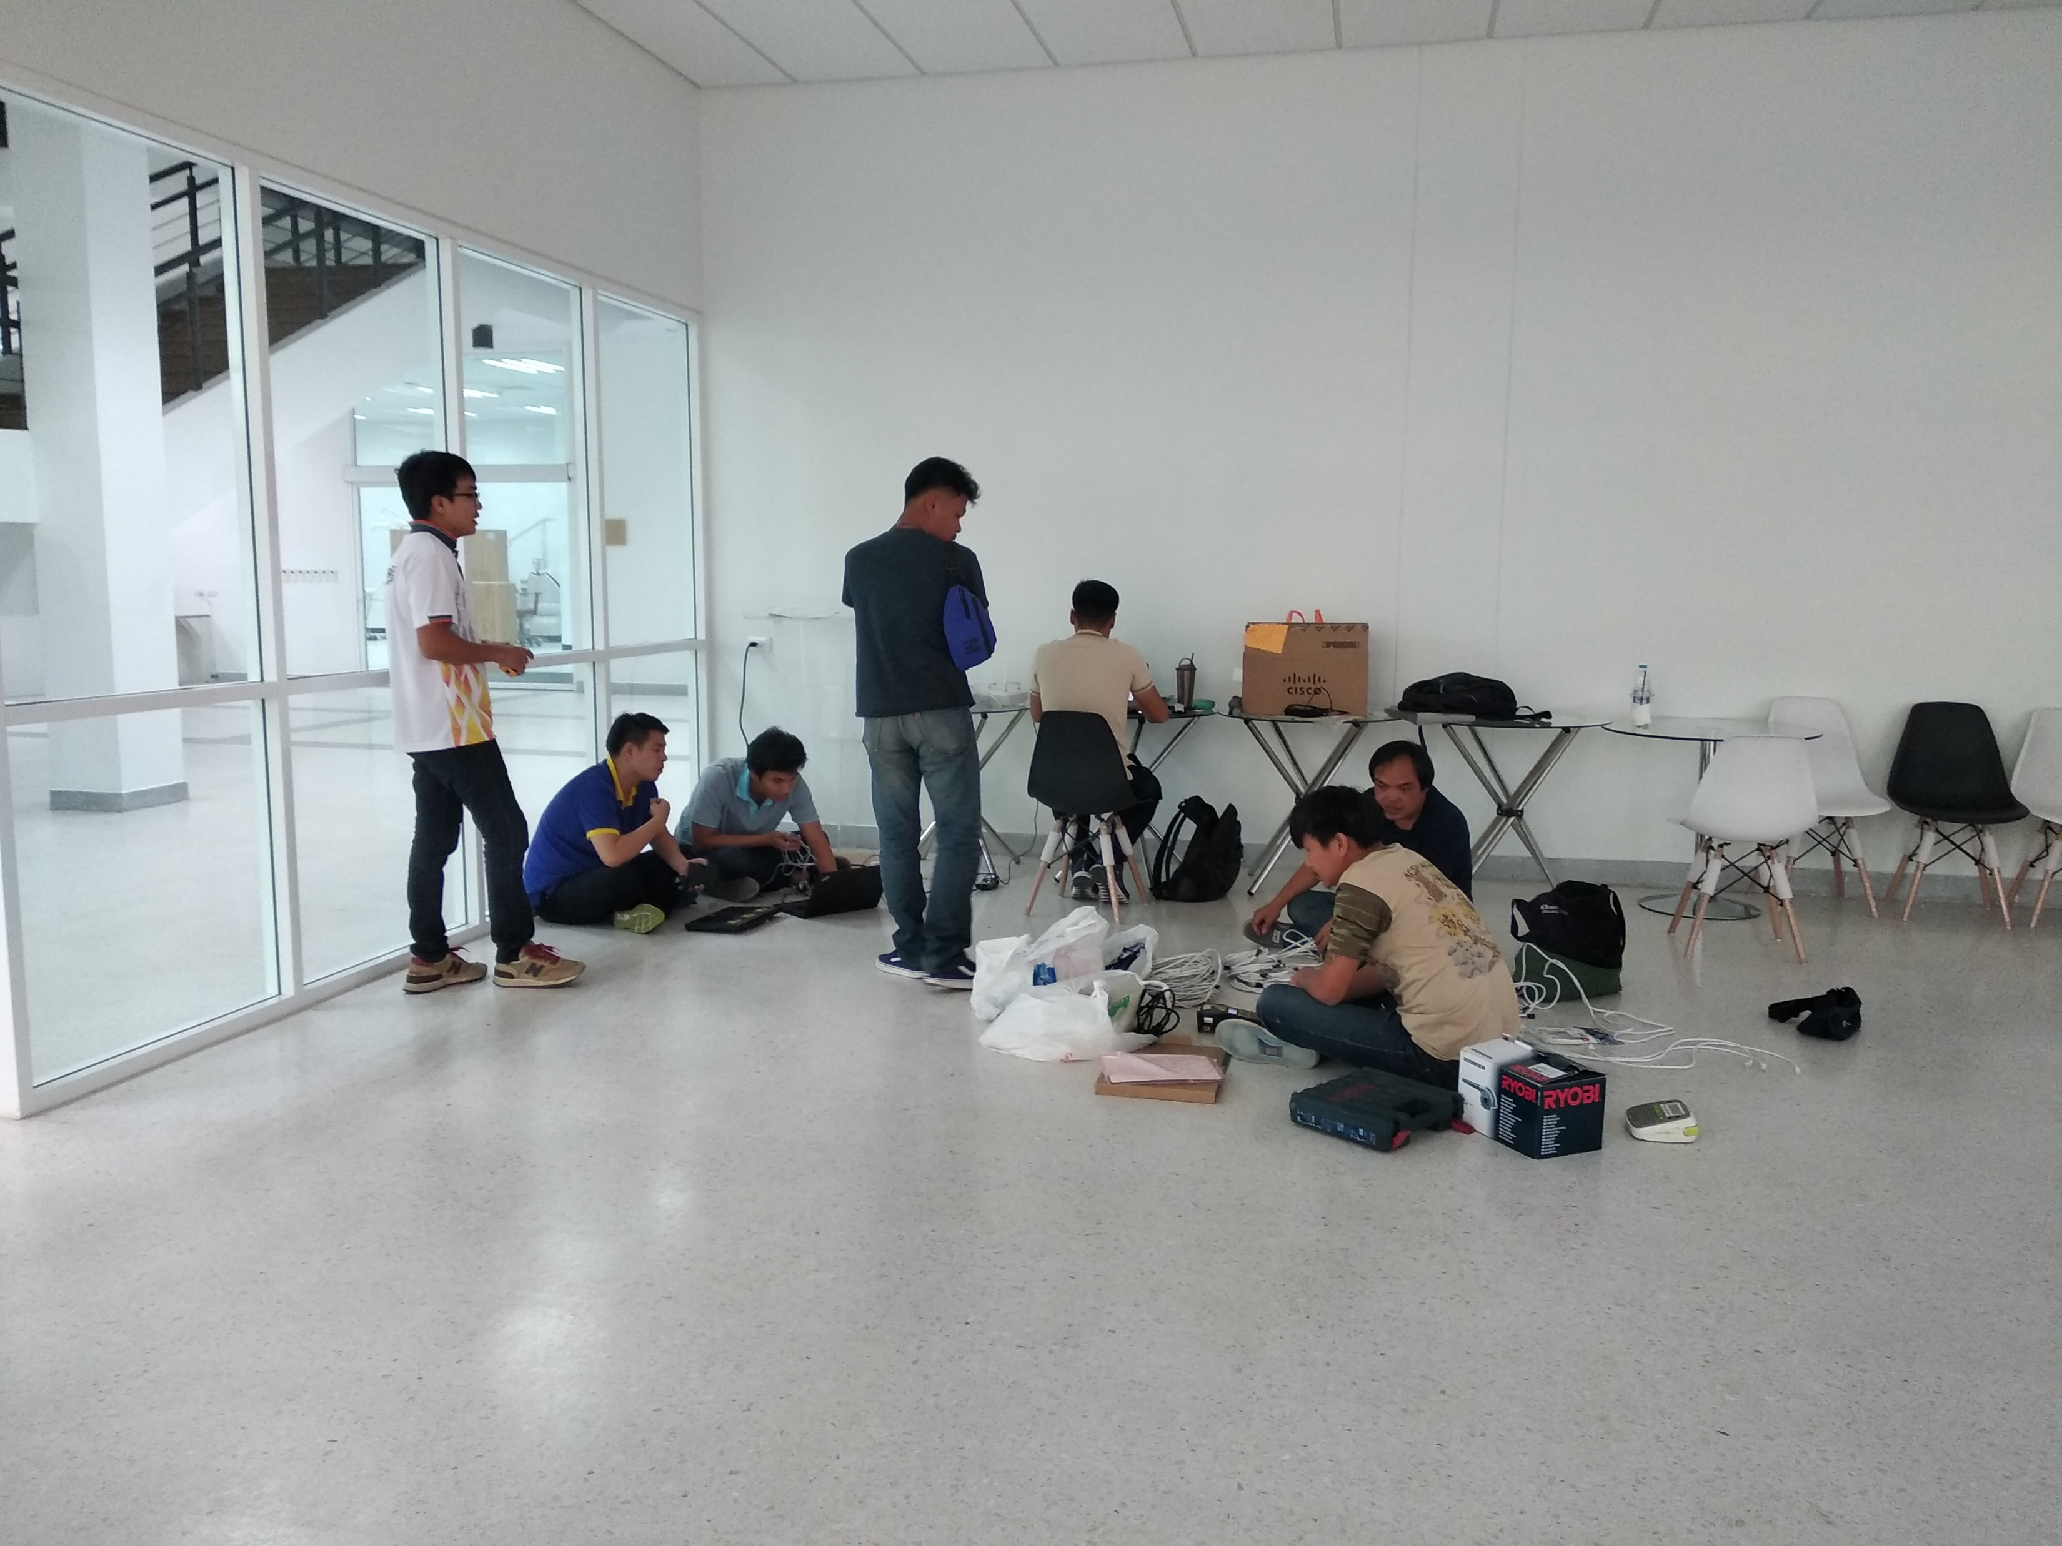
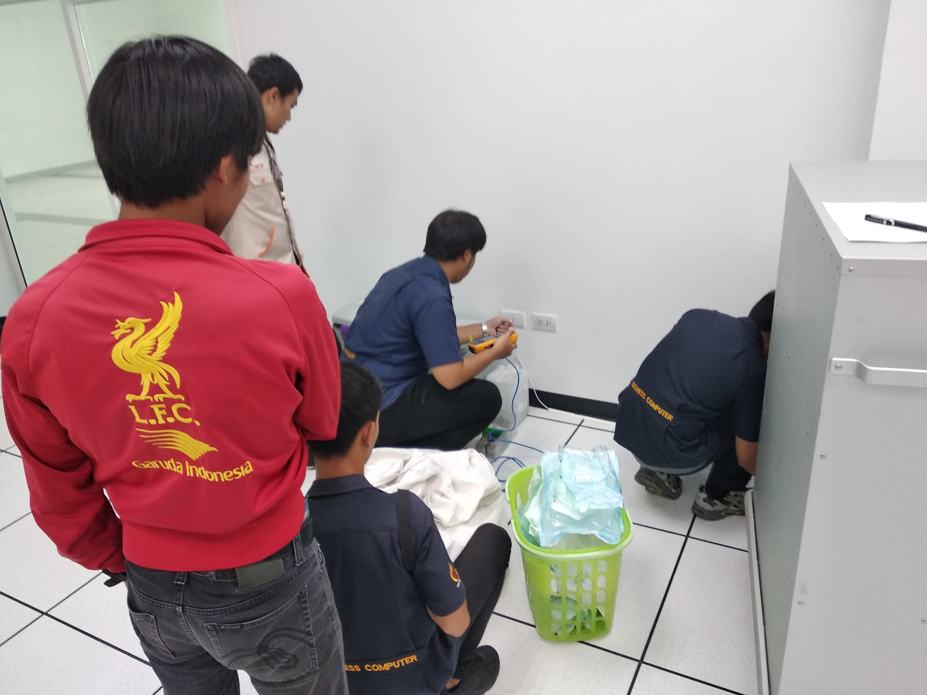
Helpdesk - Network

Slide 4
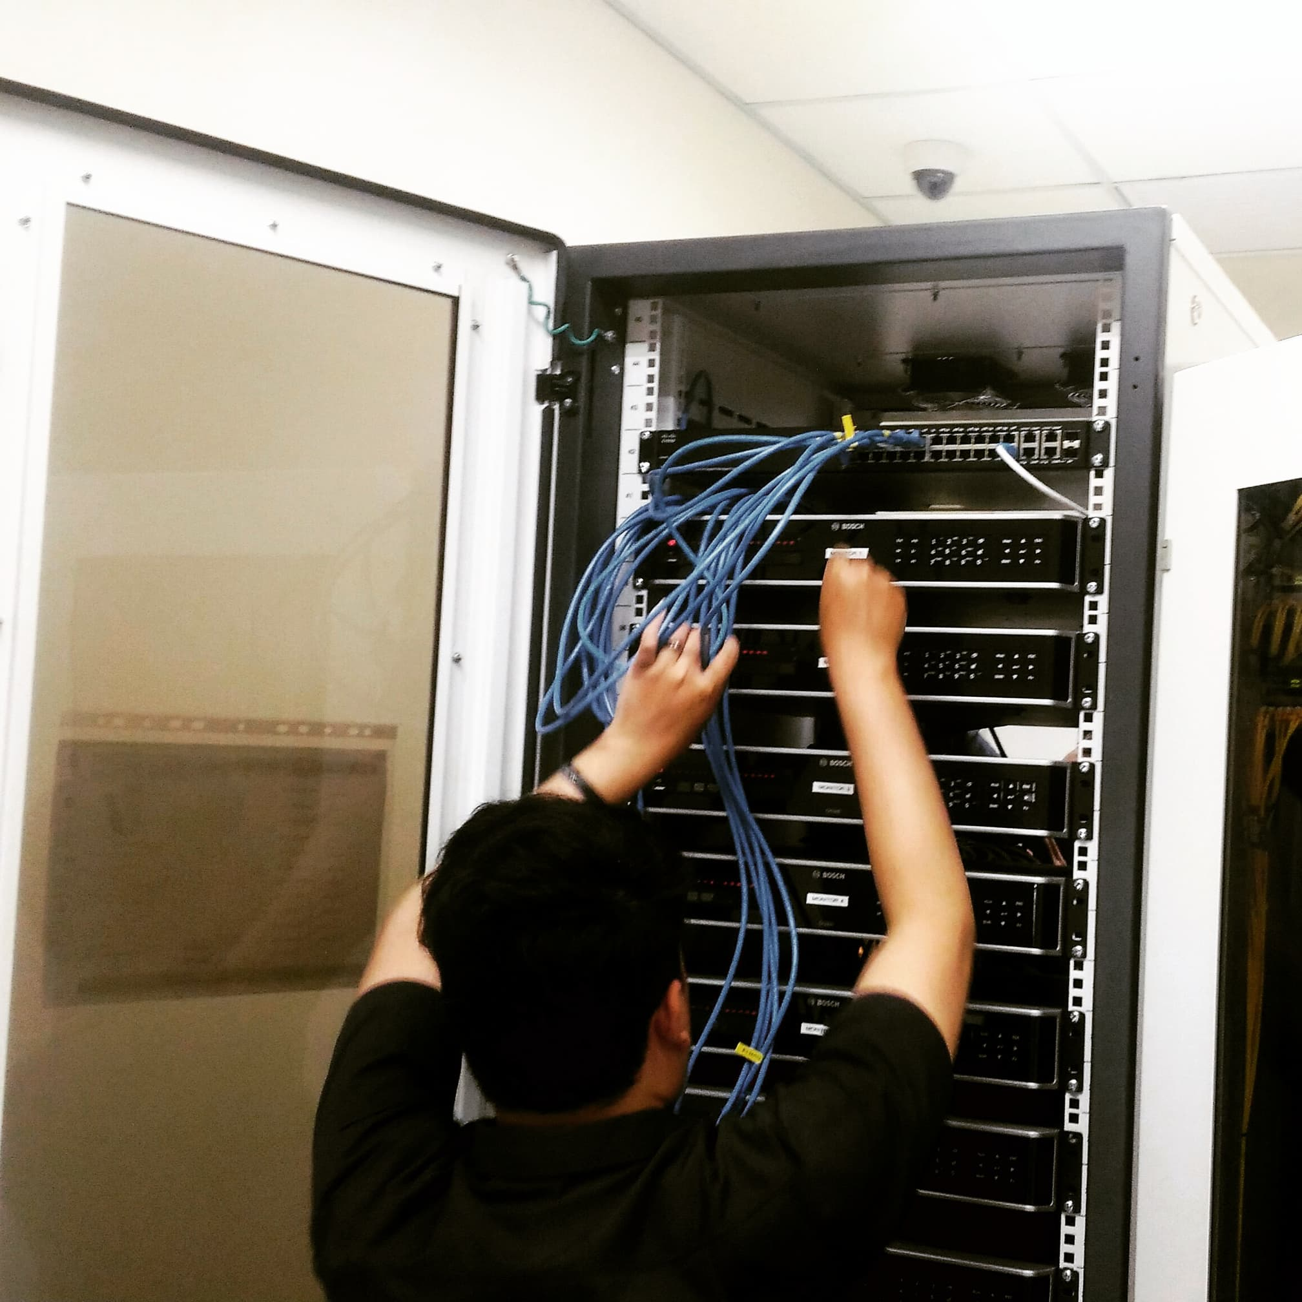
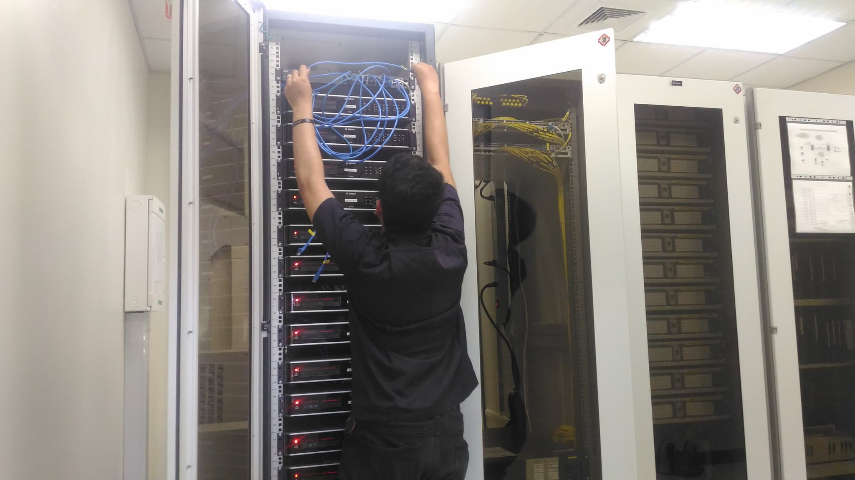
Helpdesk - Network

Slide 5
โครงงาน

Slide 6
จุดประสงค์
ย้ายโปรแกรมที่ทำงานบน Windows มา ทำงานบน Website
(Web APP)

Slide 7
งานที่ 1

Slide 8
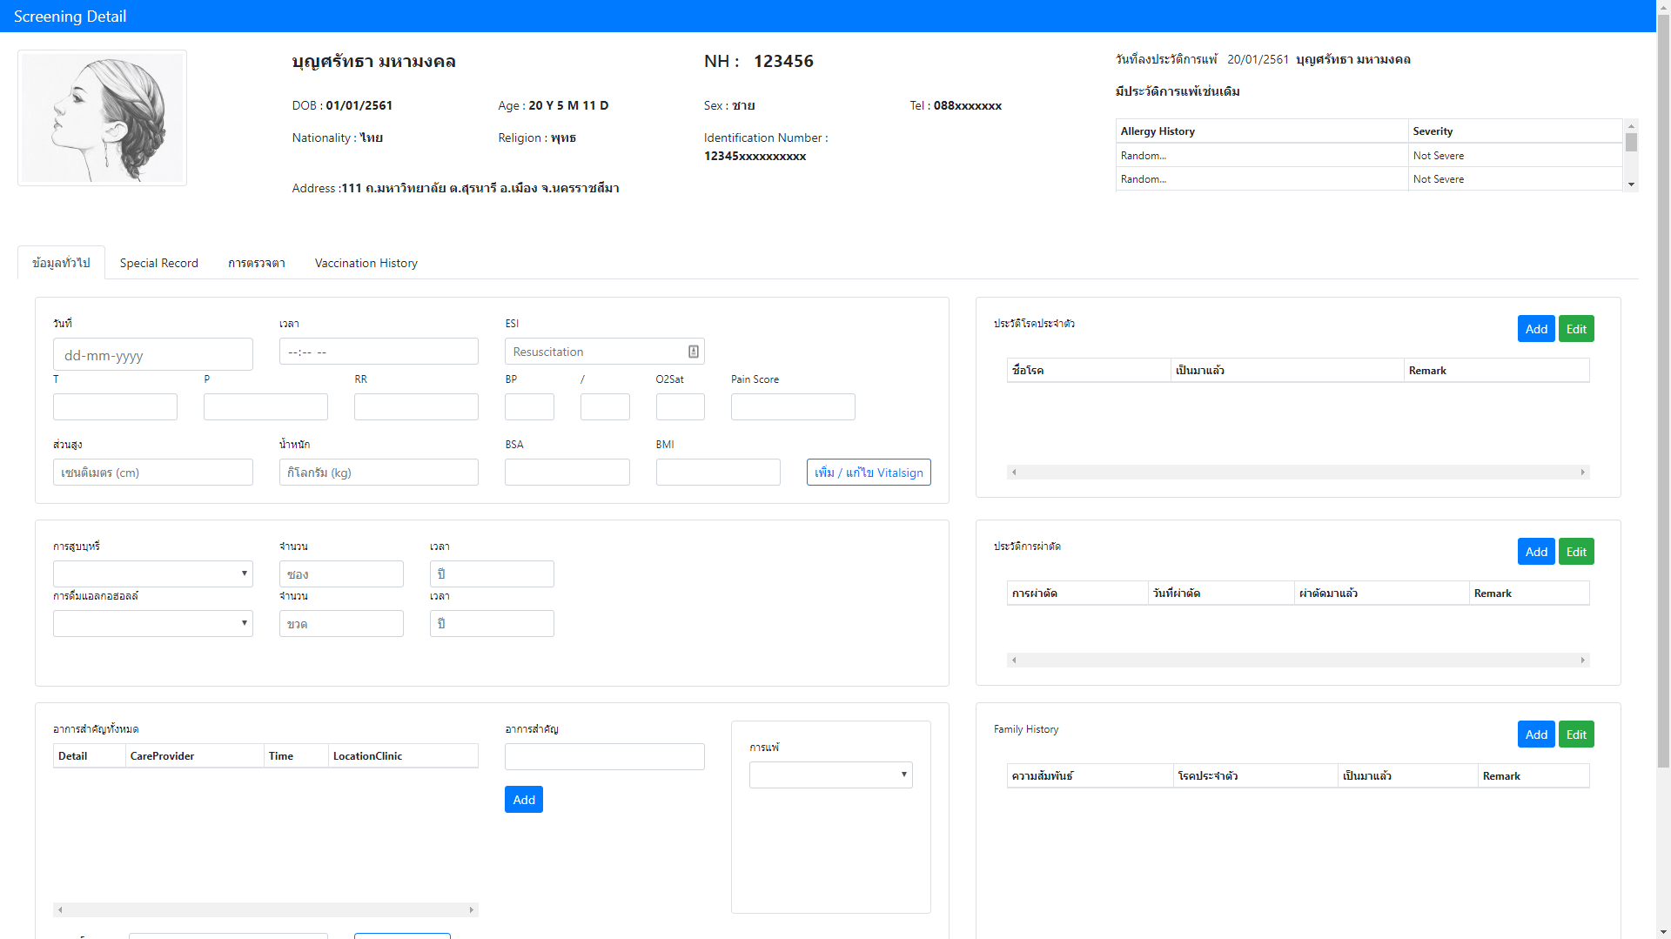

Slide 10
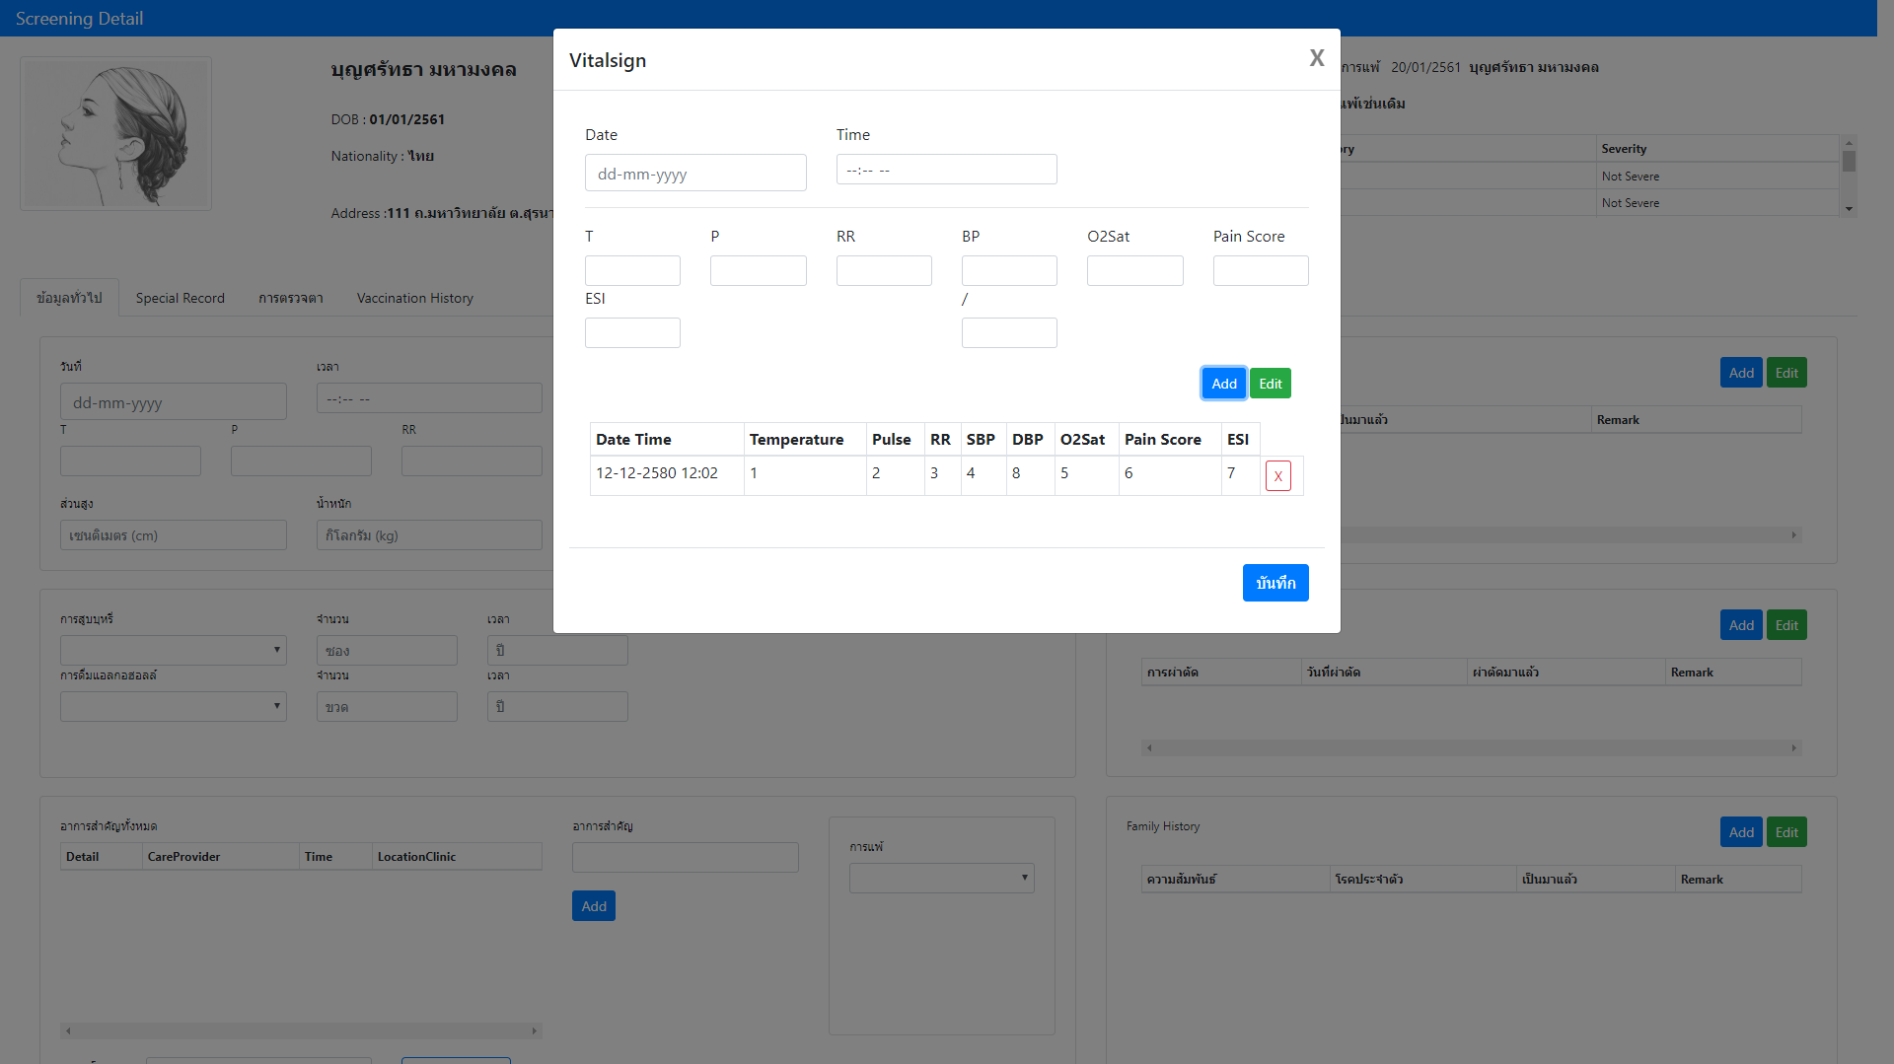

Slide 12
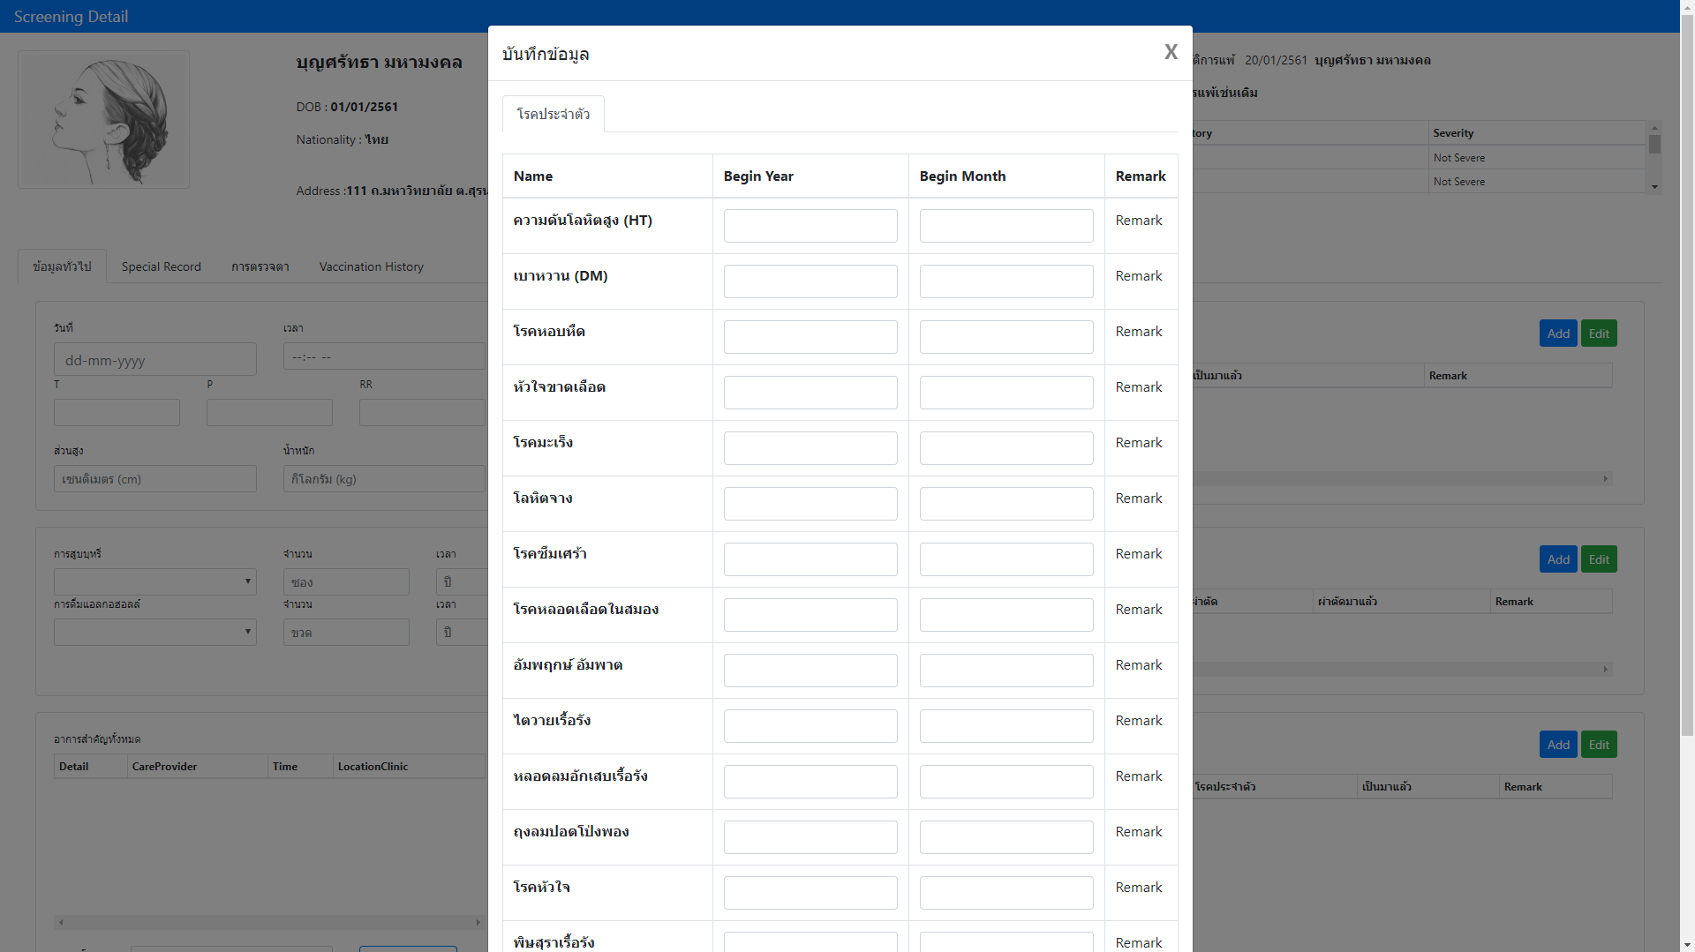

Slide 14
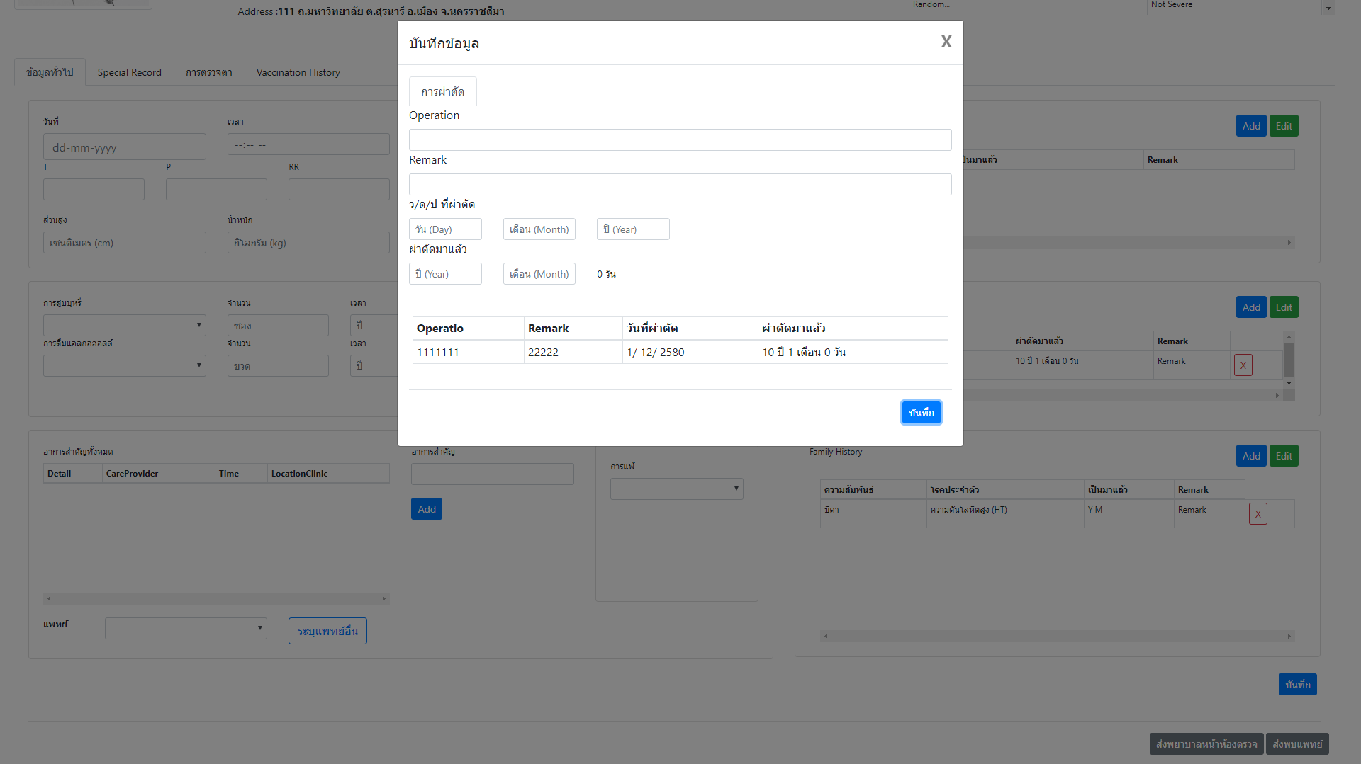

Slide 16
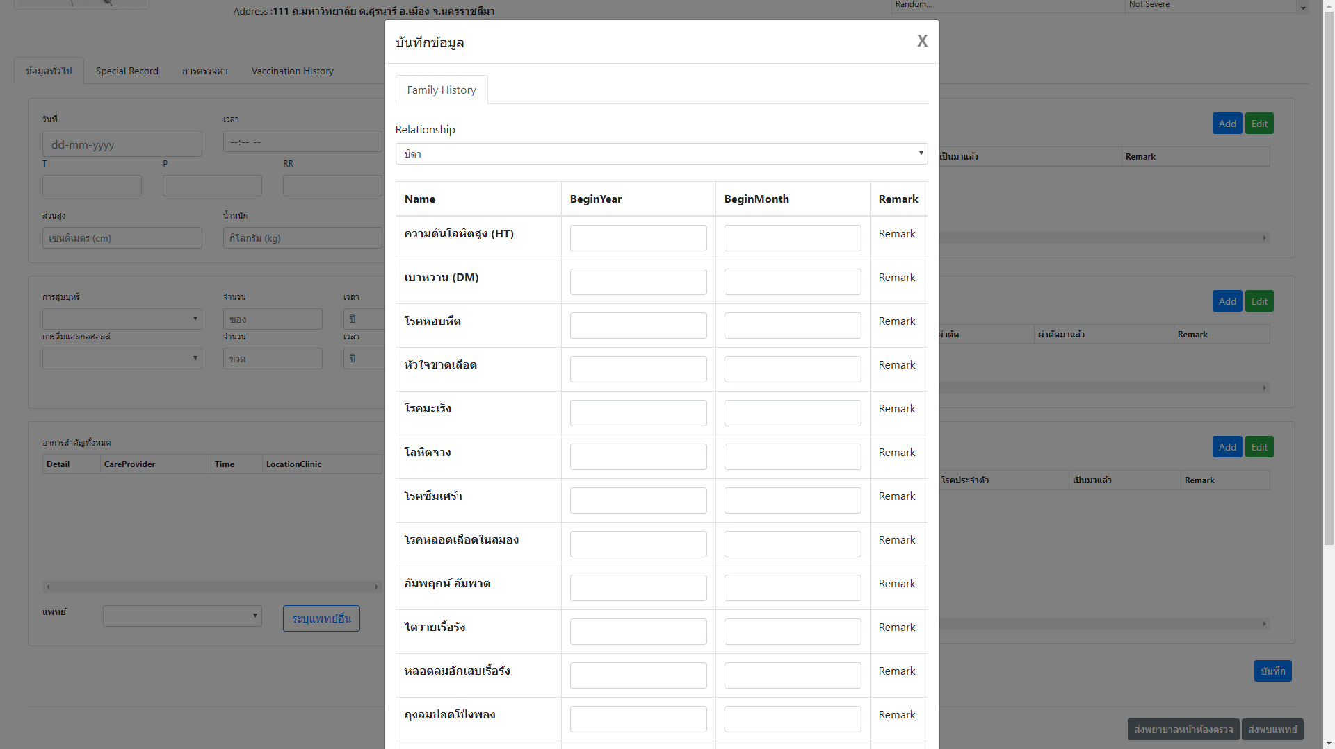

Slide 17
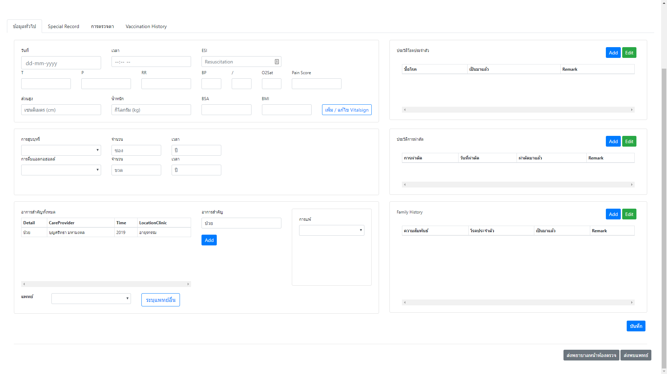

Slide 18
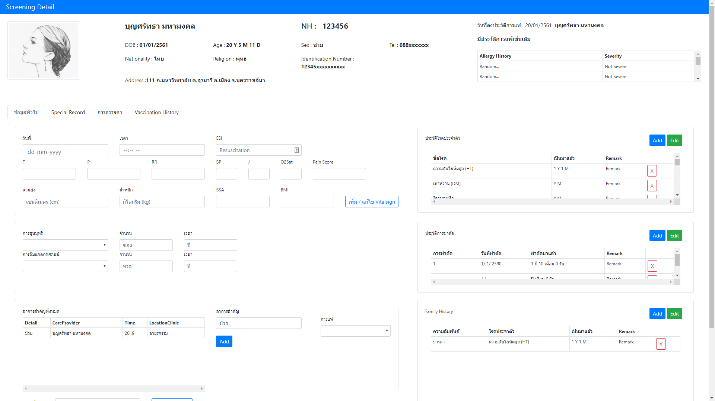

Slide 19
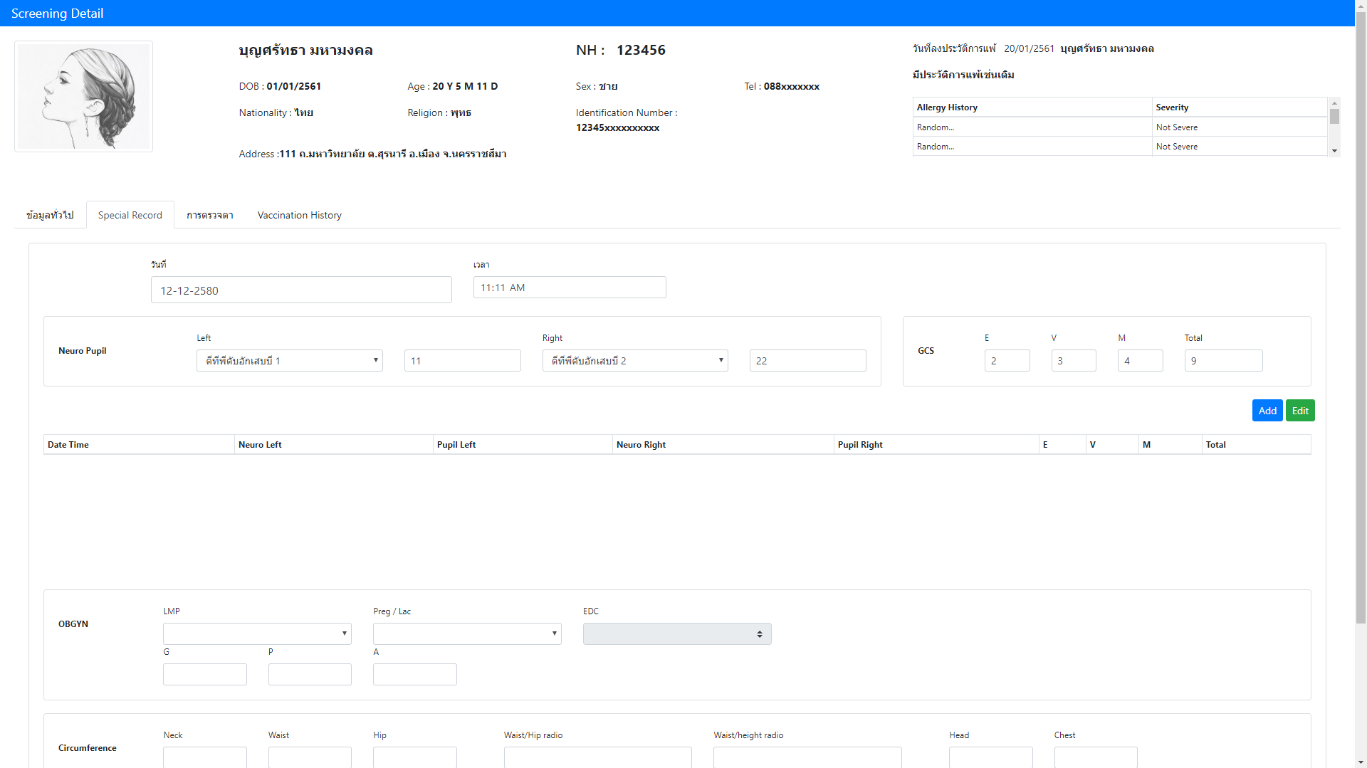

Slide 20
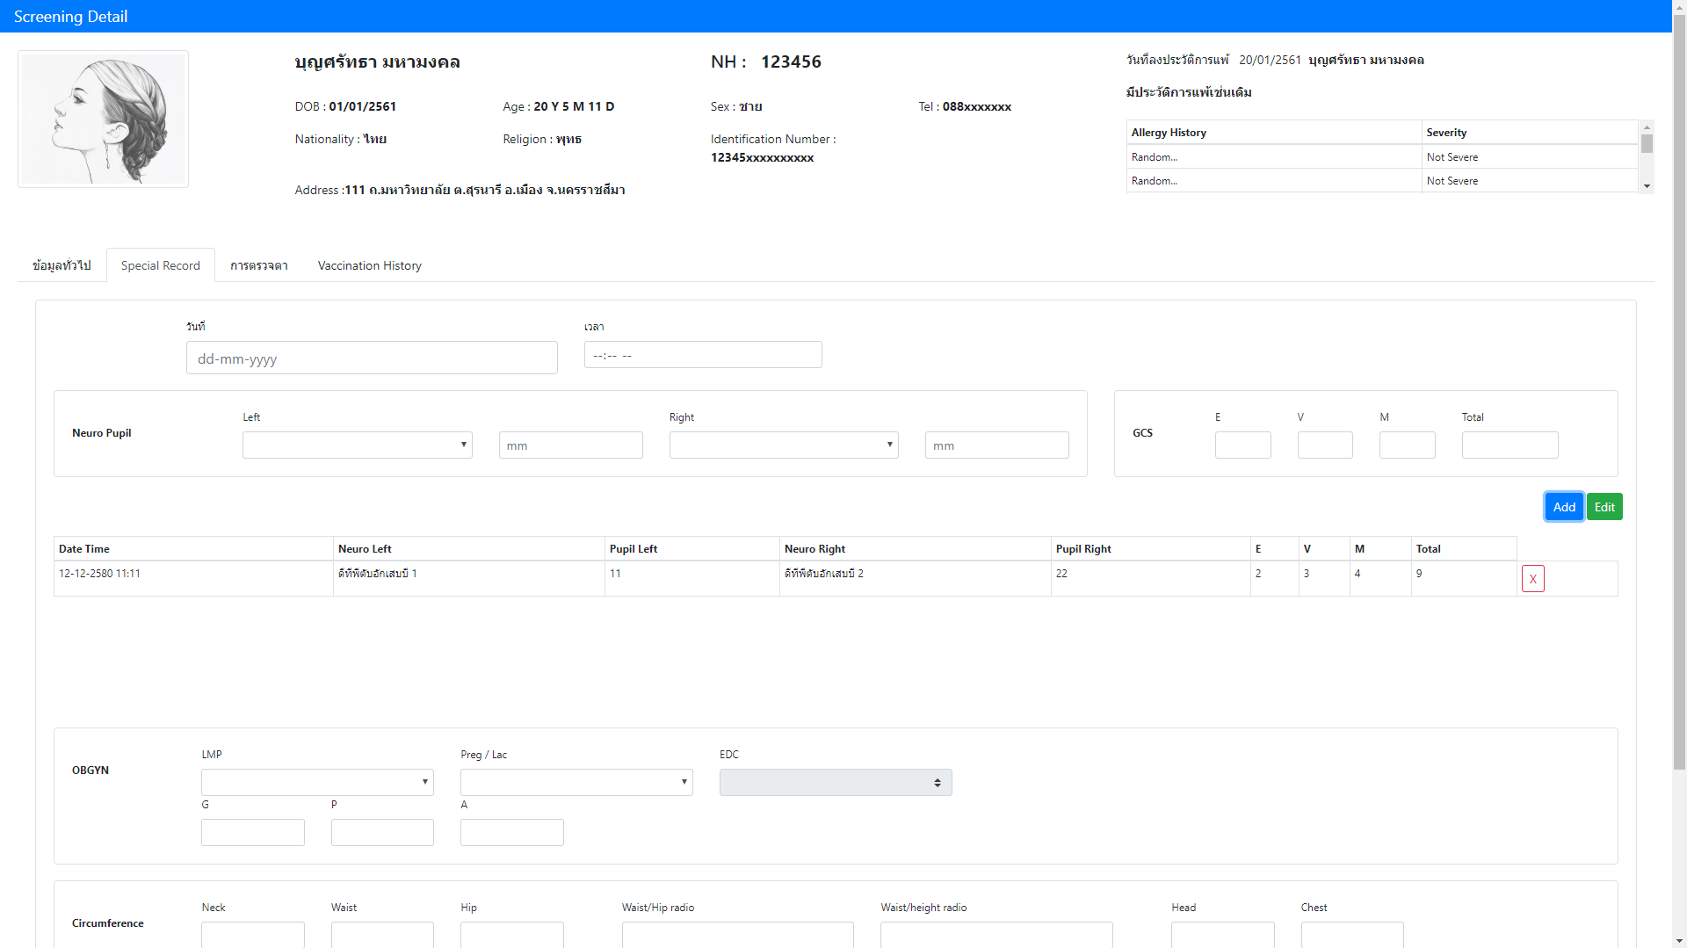

Slide 21
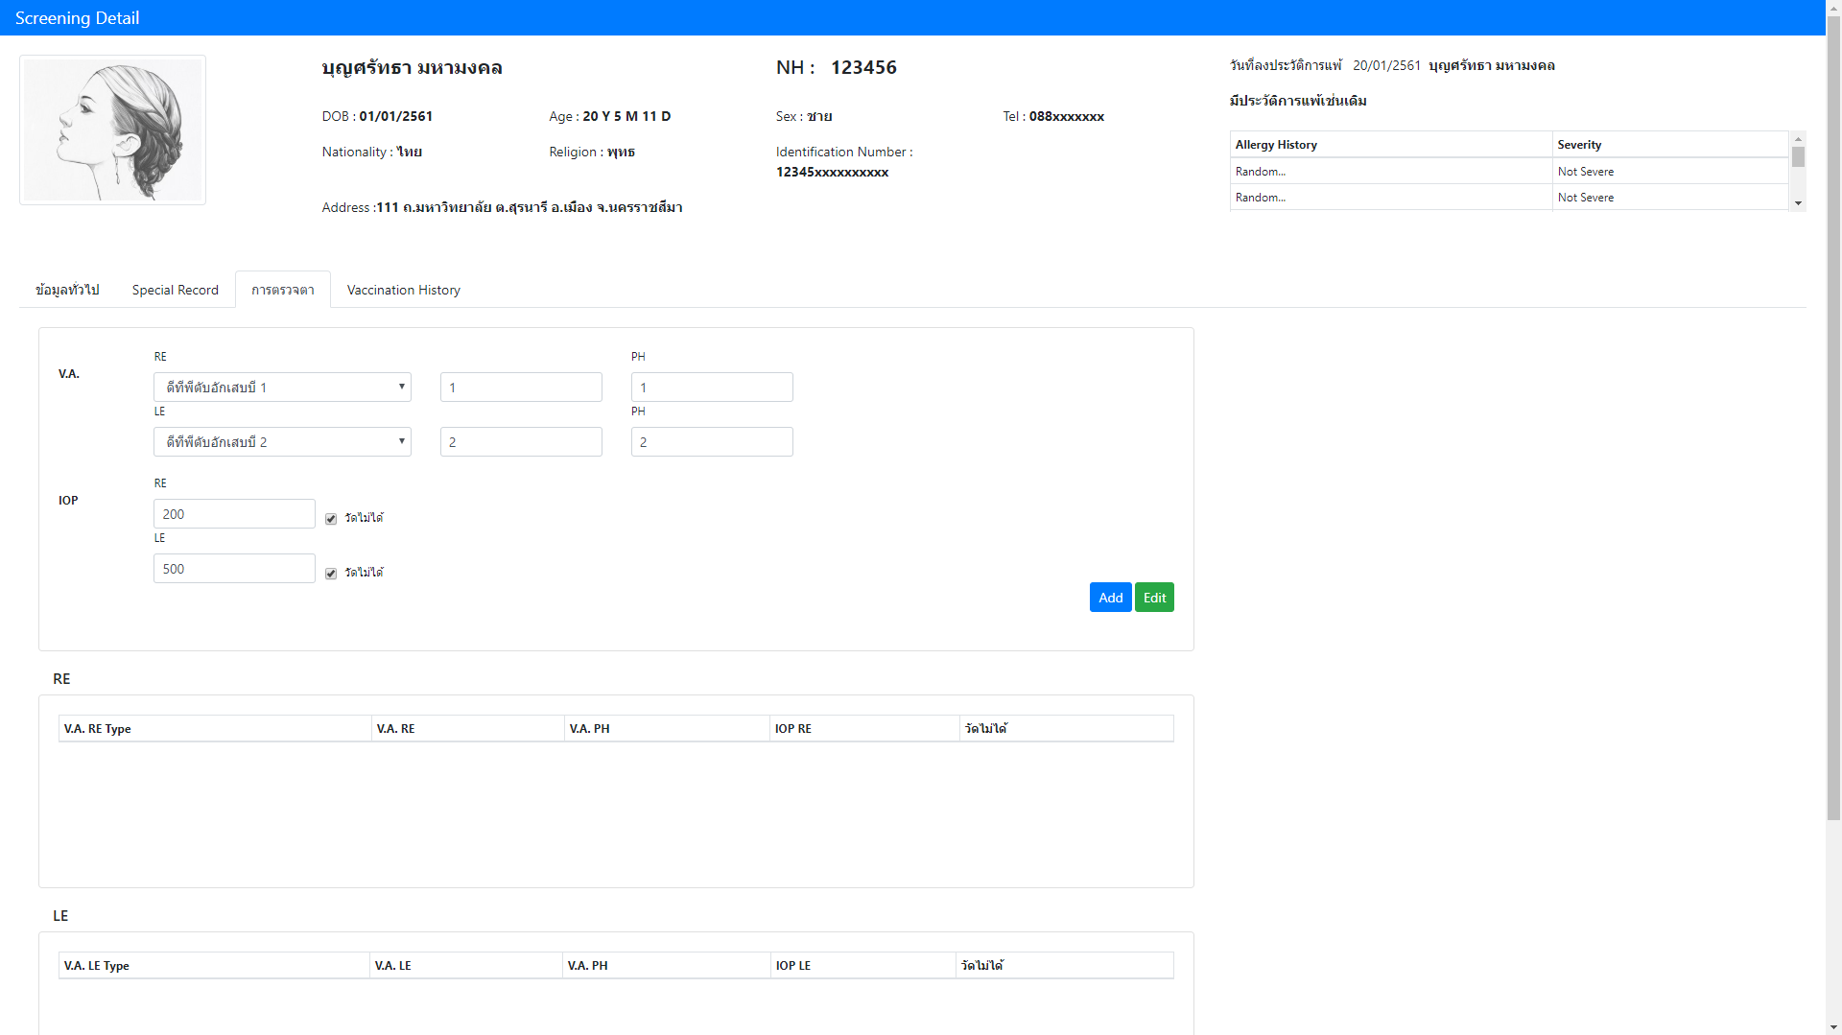

Slide 22
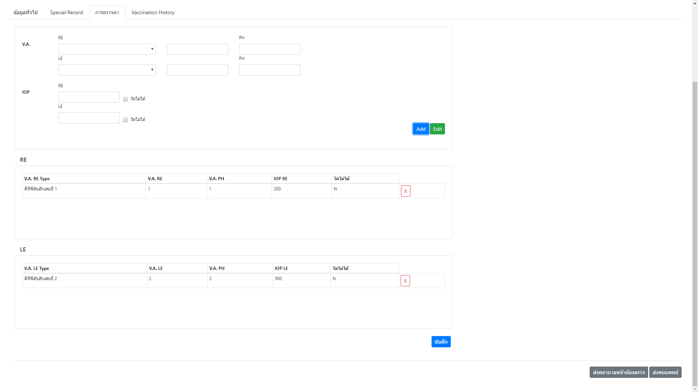

Slide 23
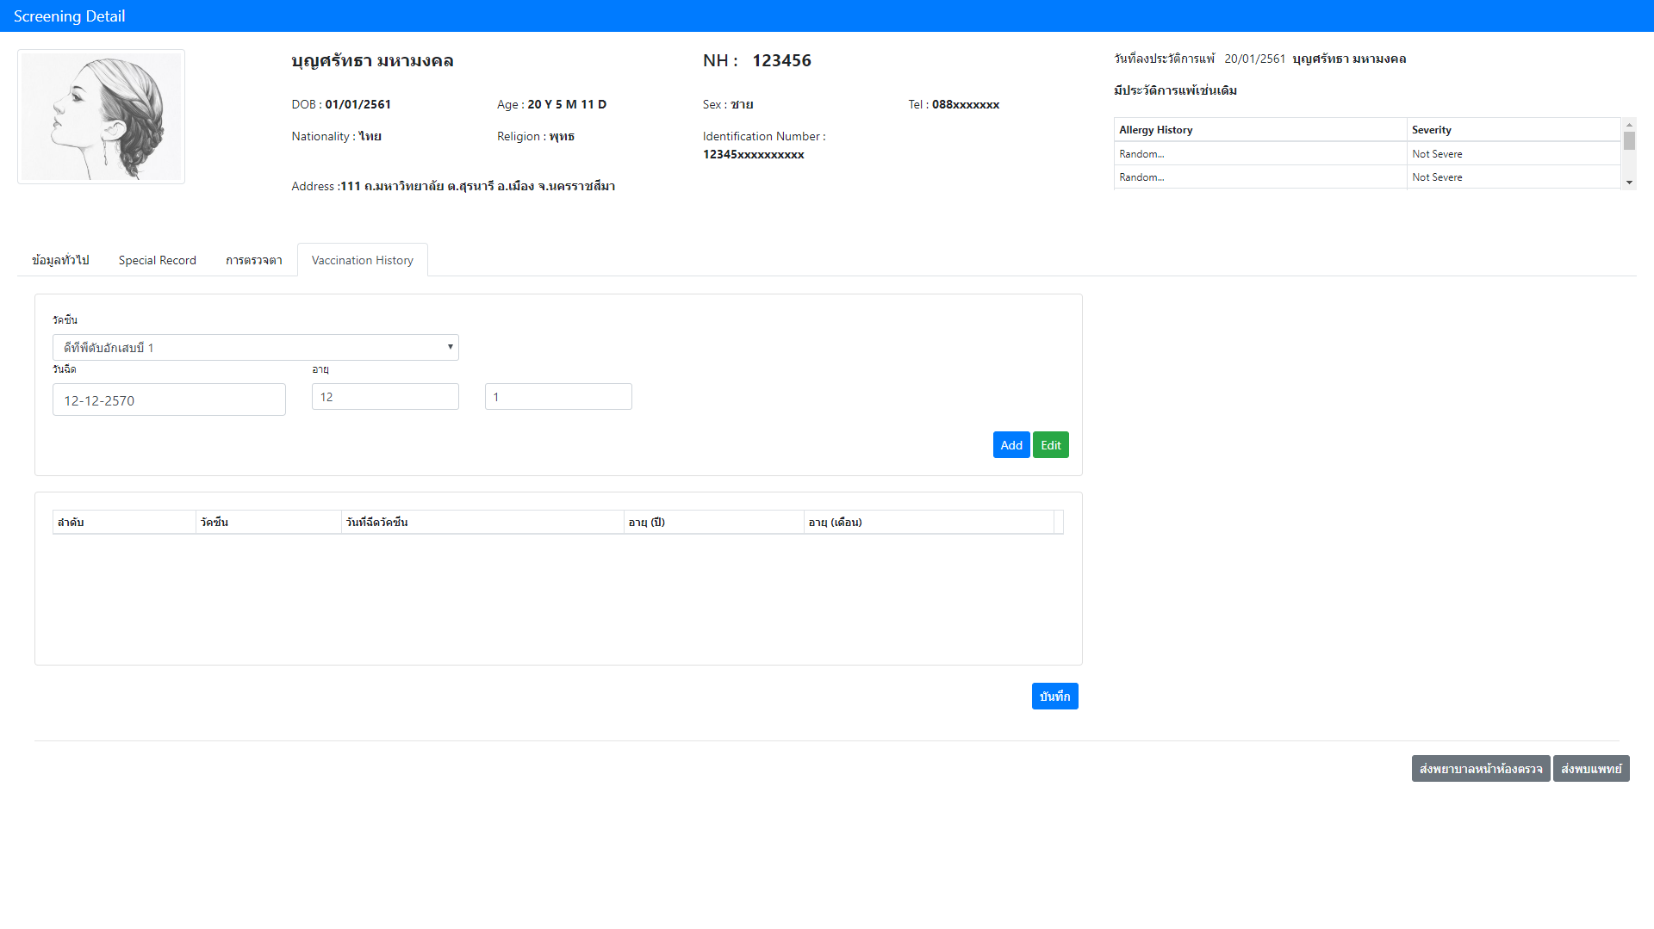

Slide 24


Slide 25
งานที่ 2

Slide 26
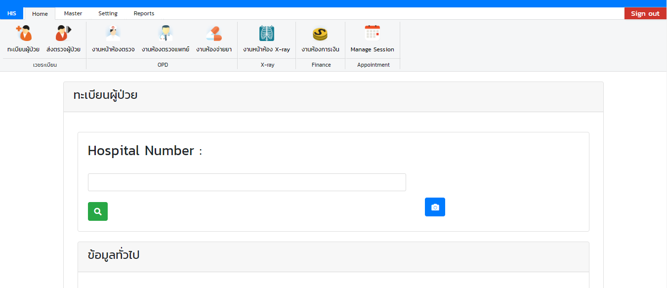
โครงสร้าง HIS (เดิม)

Slide 27
ข้อเสีย - โครงสร้าง HIS (เดิม)
Bad Performance !!!
Bad Developer Experience (DX) !!!
Build นานสุดๆ!!!
Bug เยอะมากกกก !!!
Duplicate code !!!

Slide 28
Duplicate code

Slide 29
ตัดสินใจ “Refactor code”

Slide 30
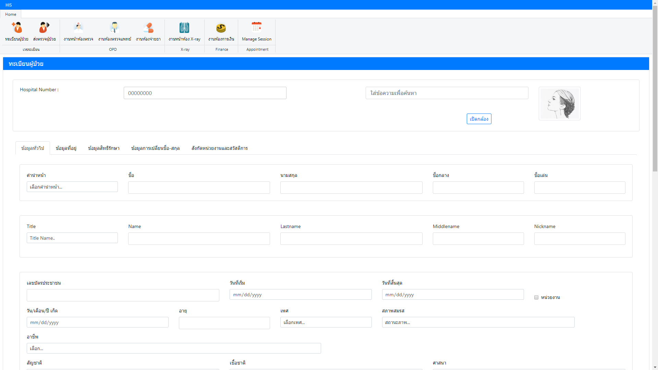

Slide 32
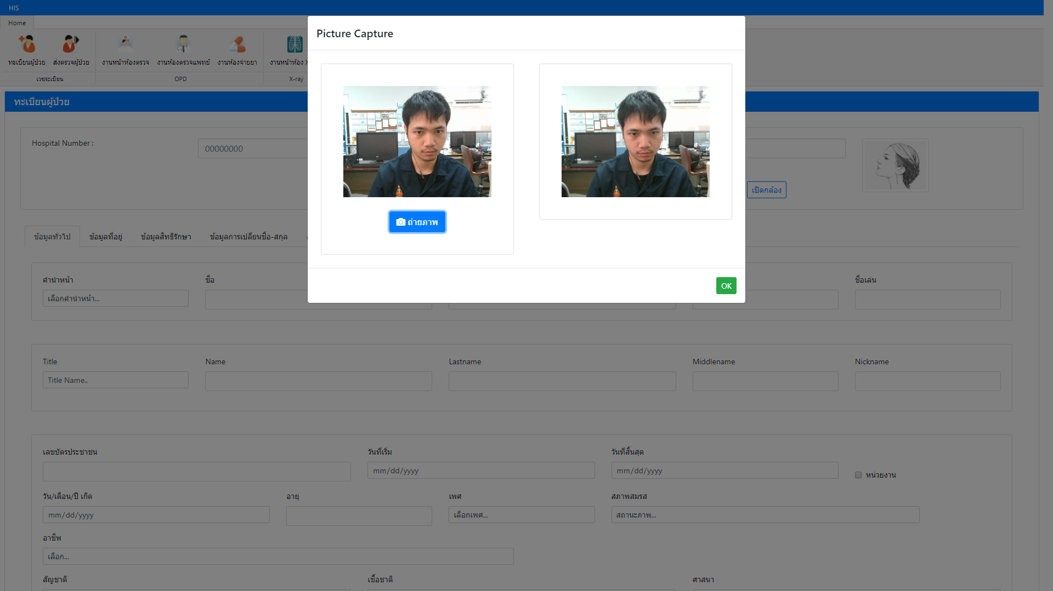

Slide 34
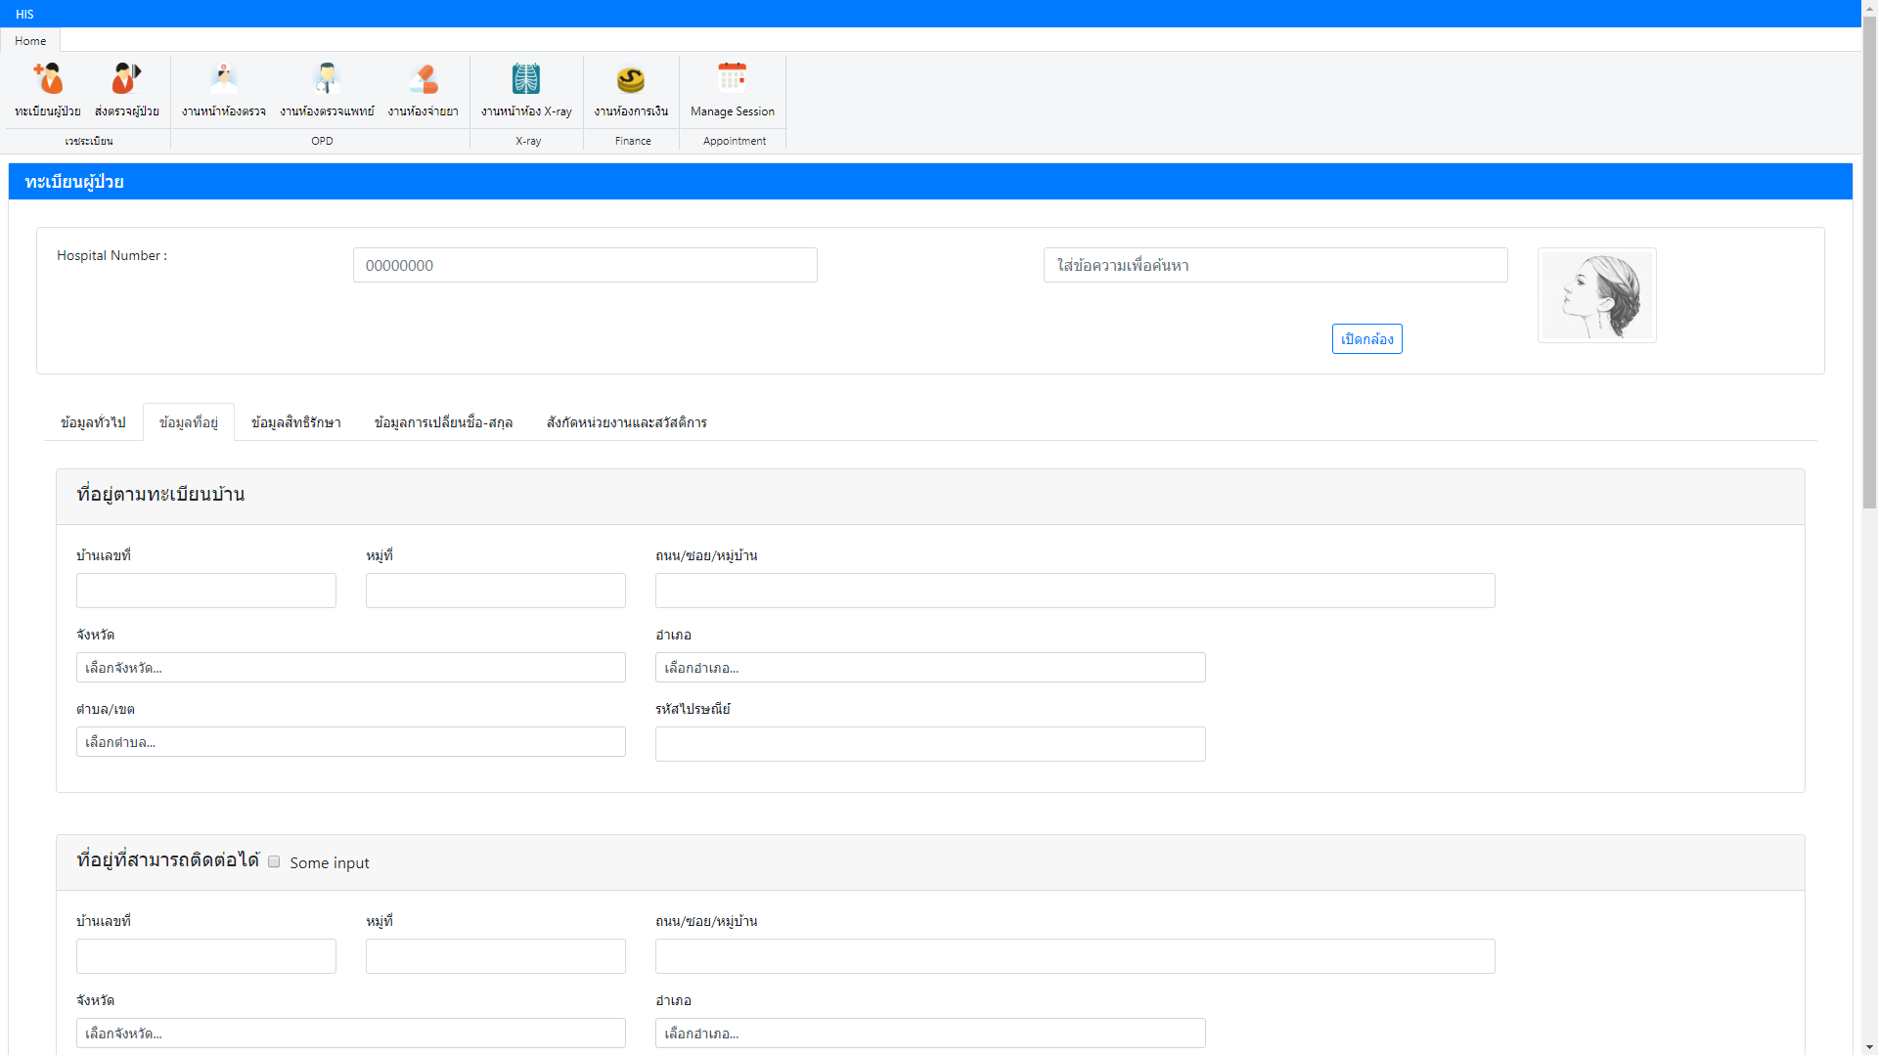

Slide 35
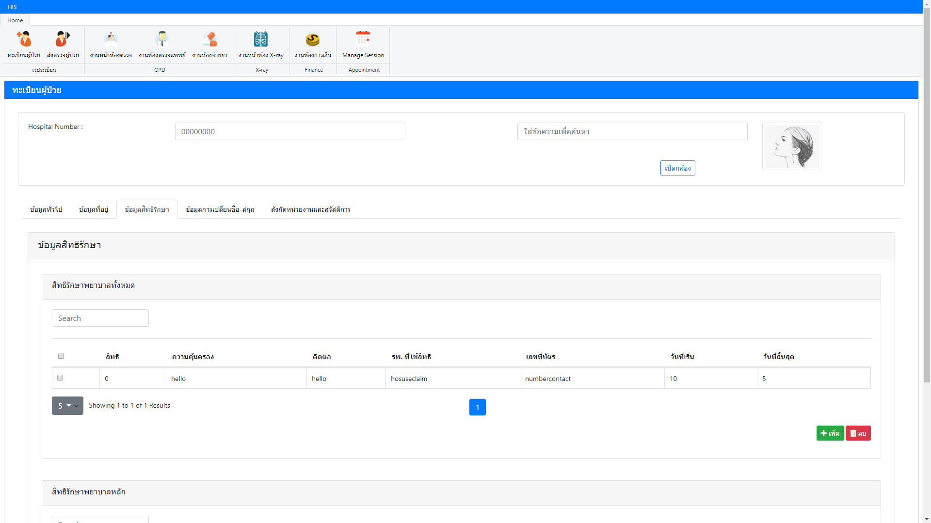

Slide 36
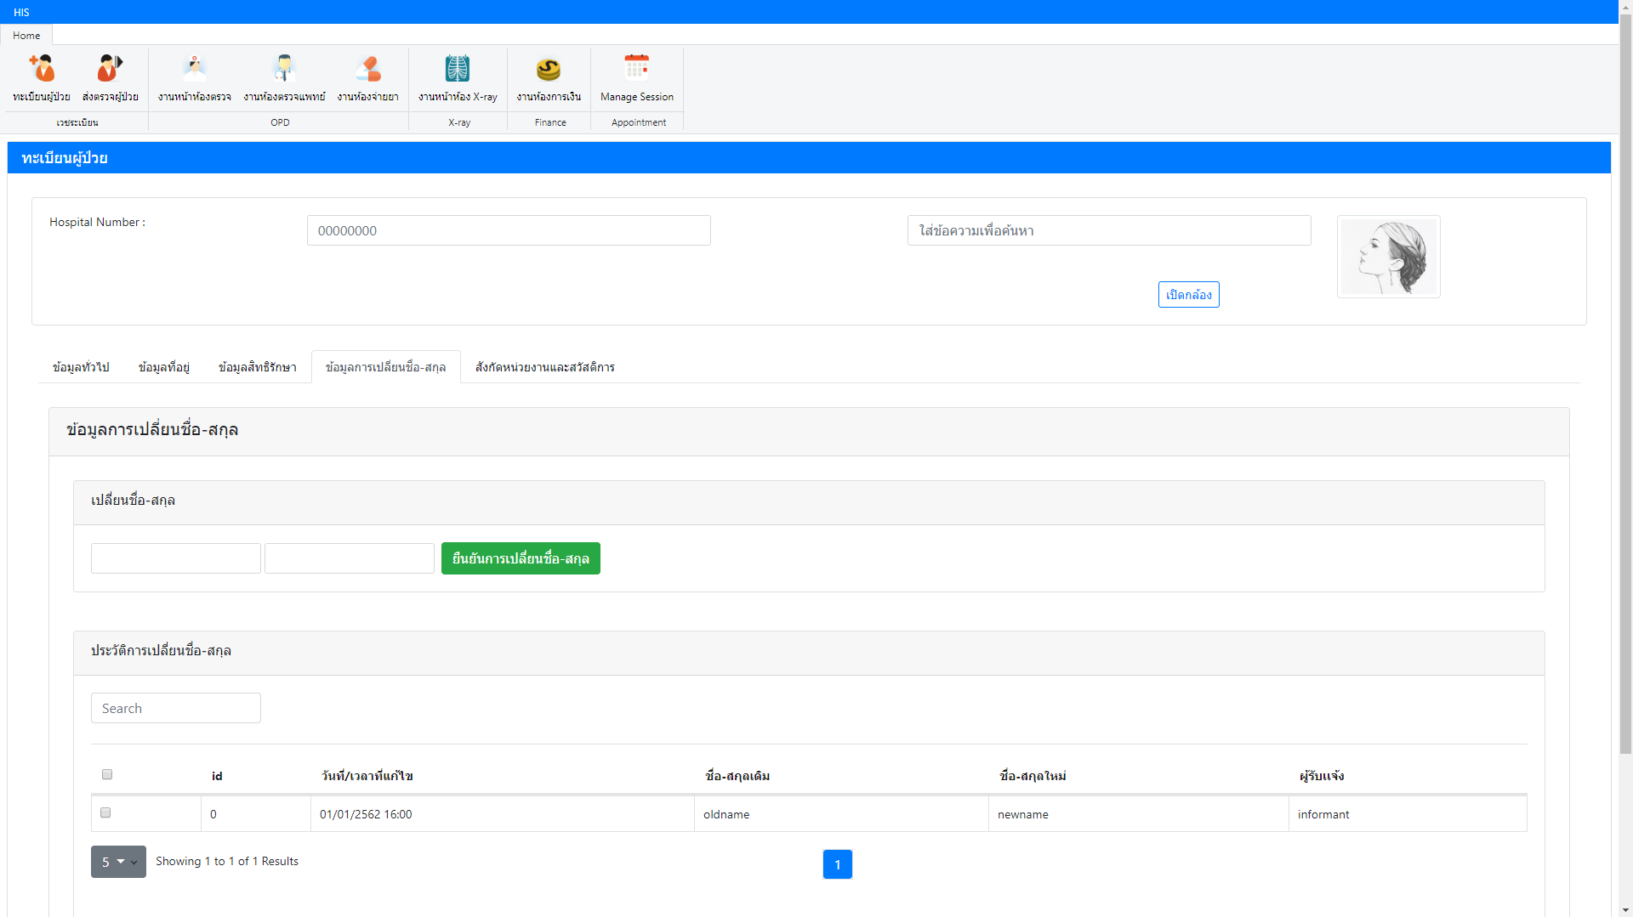

Slide 37
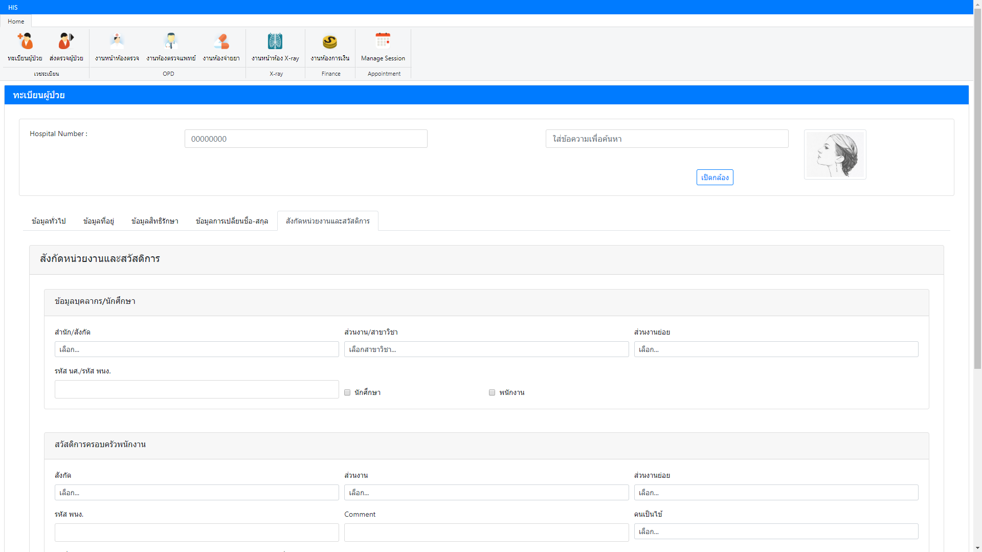

Slide 38
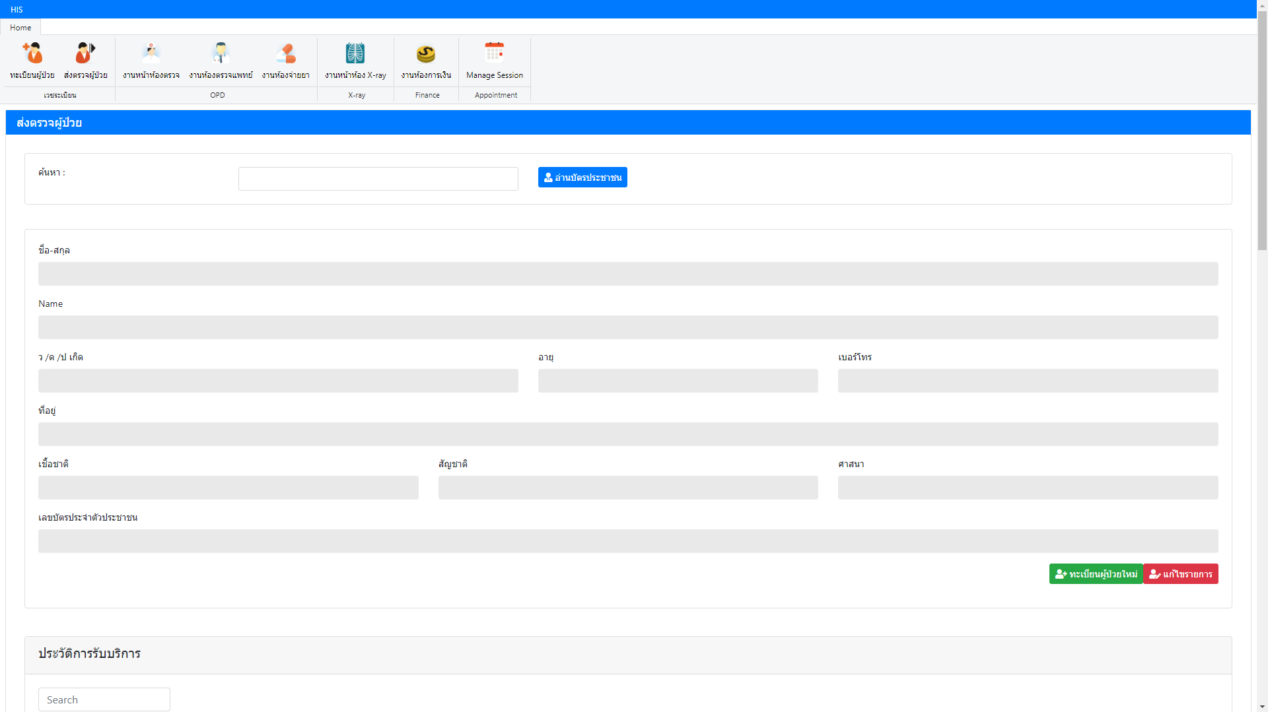

Slide 39
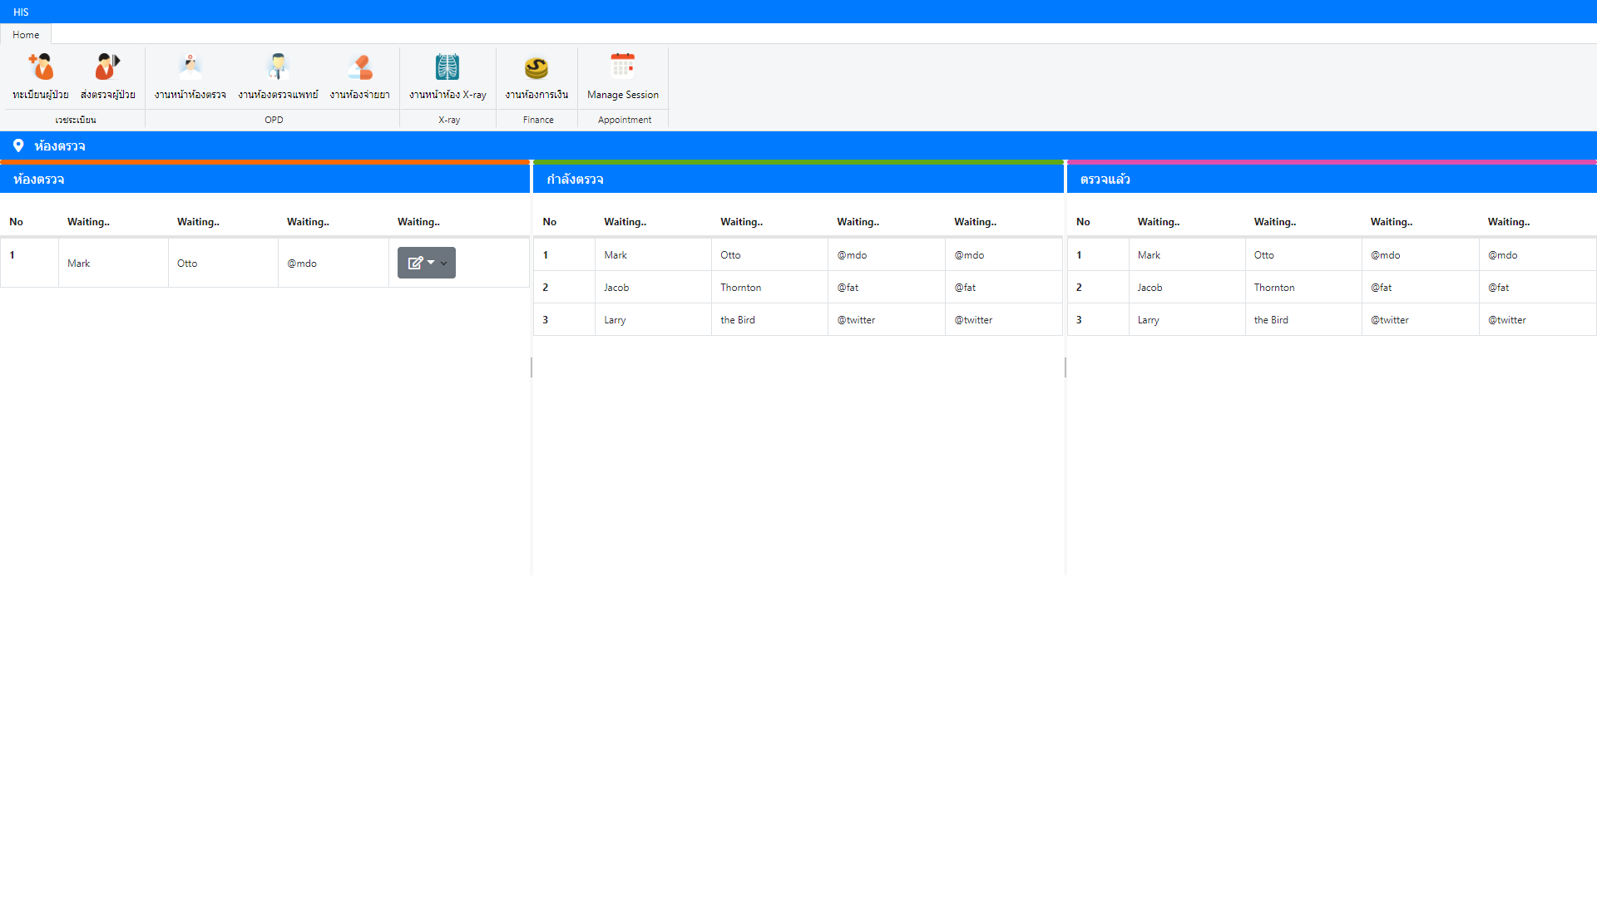

Slide 40
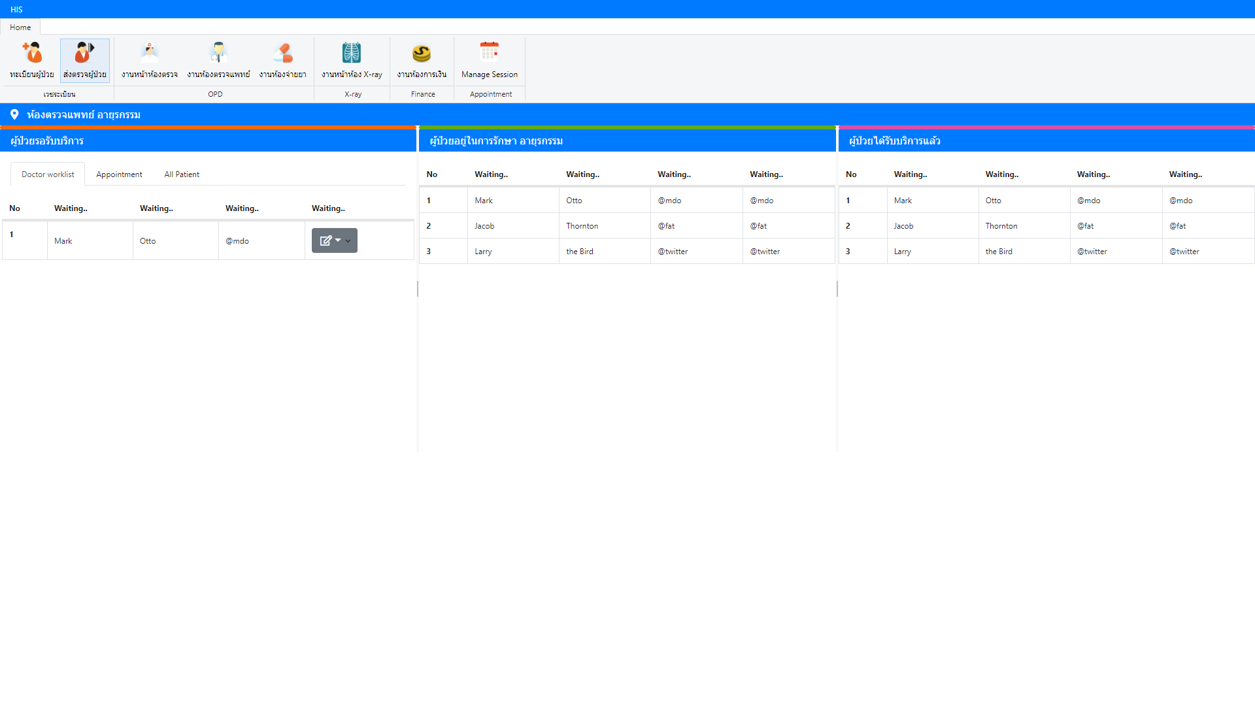

Slide 41
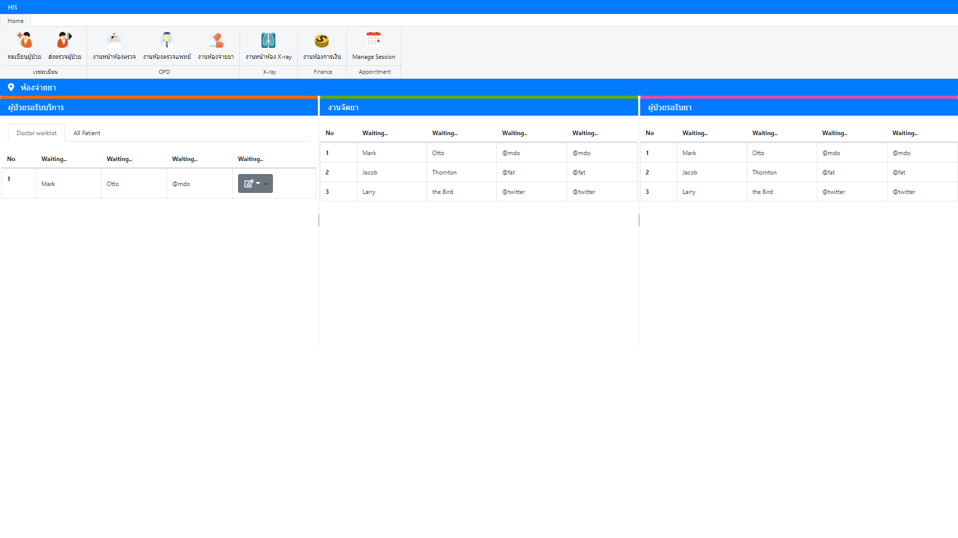

Slide 42
รวม งานที่ 1 กับงานที่ 2 “เข้าด้วยกัน”

Slide 43
งานที่ 2
งานที่ 1

Slide 44
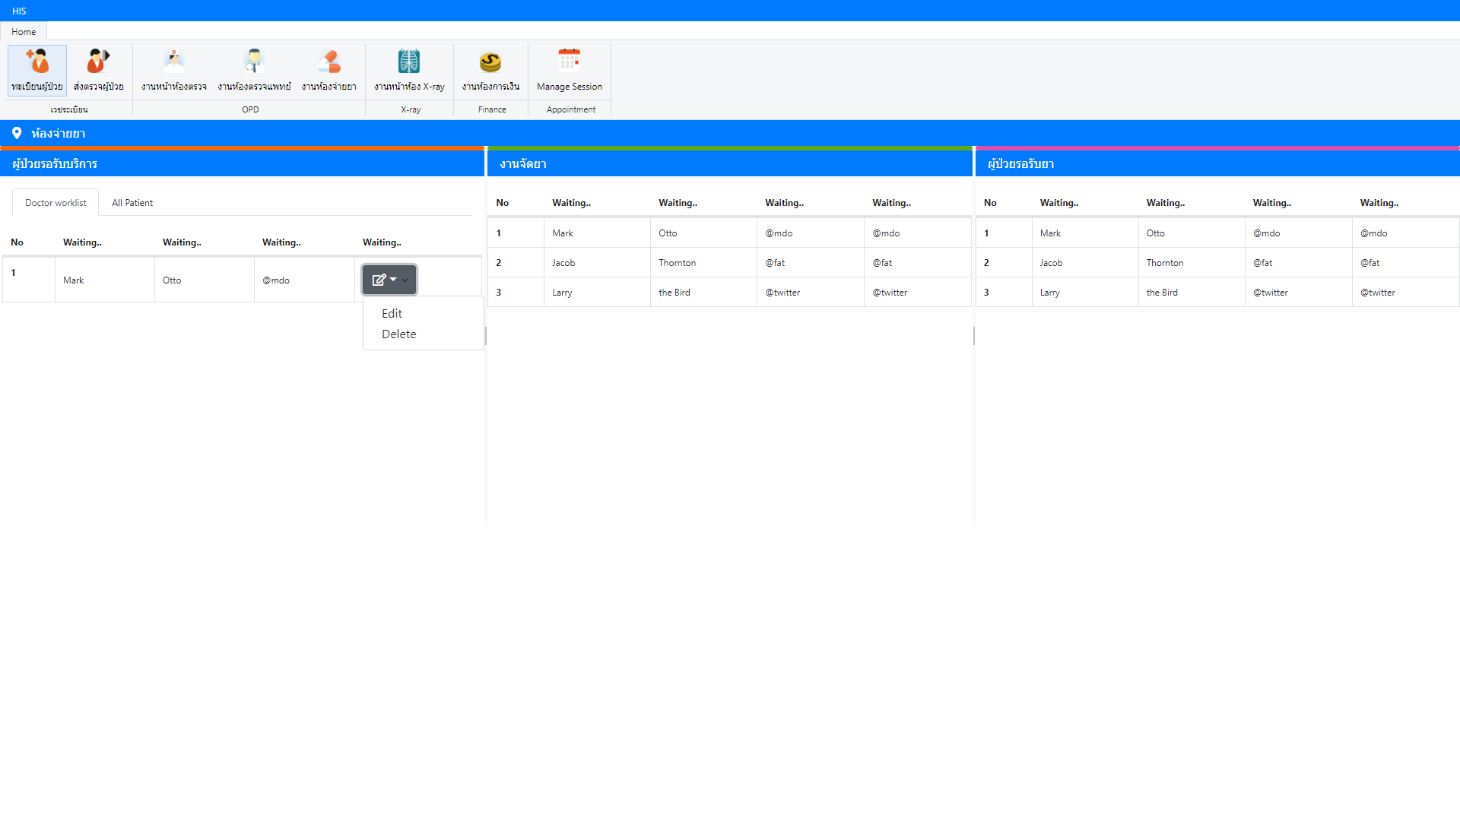

Slide 45
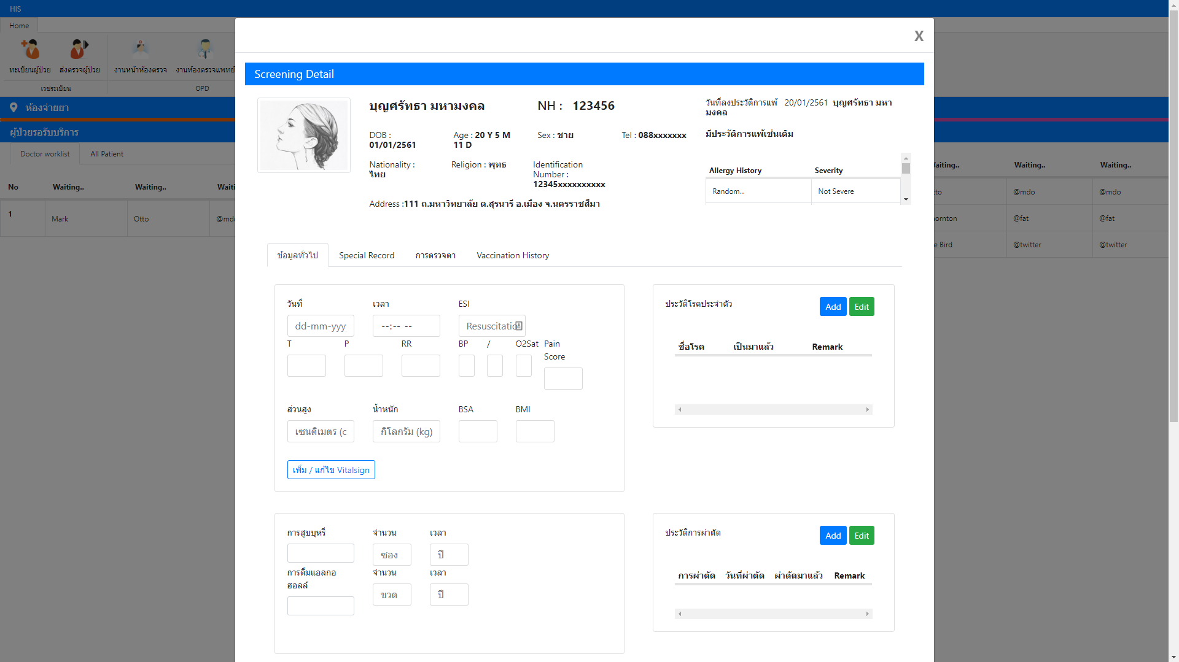

Slide 46
Demo

Slide 47
Stack

Slide 48
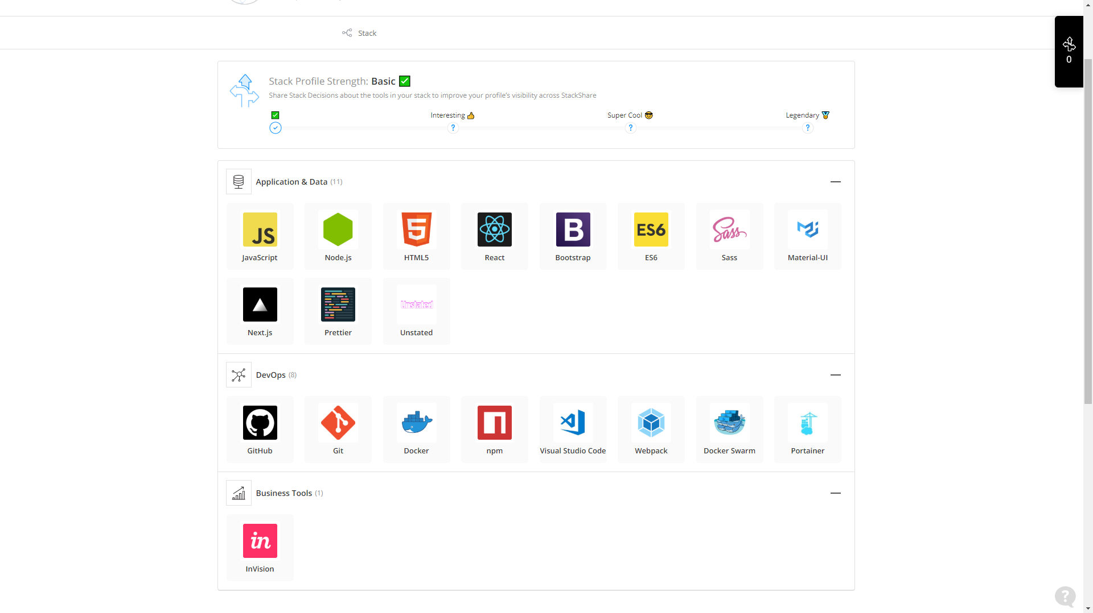

Slide 49
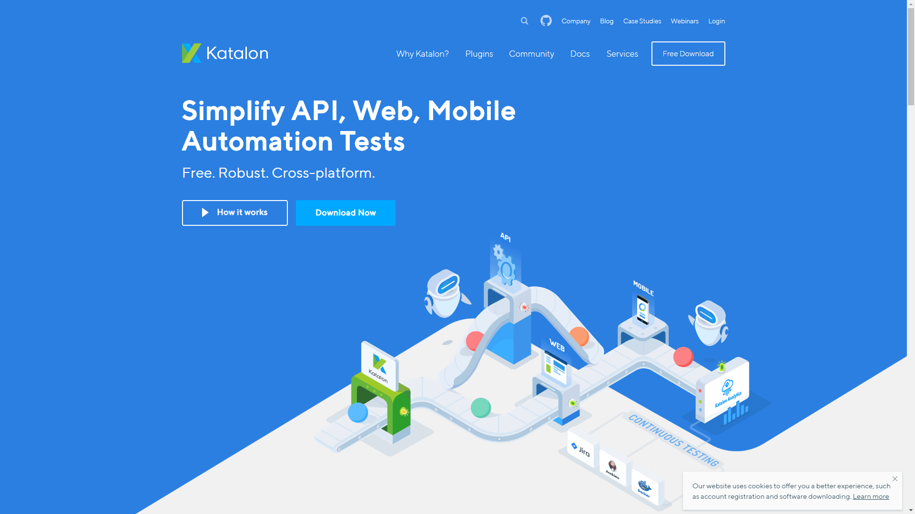

Slide 50
เดือนที่ 1
เตรียมตัว
เดือนที่ 2
เริ่มลงมือทำ
เดือนที่ 3
แก้ Bug
เดือนที่ 4
ทดสอบโปรแกรม

Slide 51
ส่งต่อโปรเจค

Slide 52
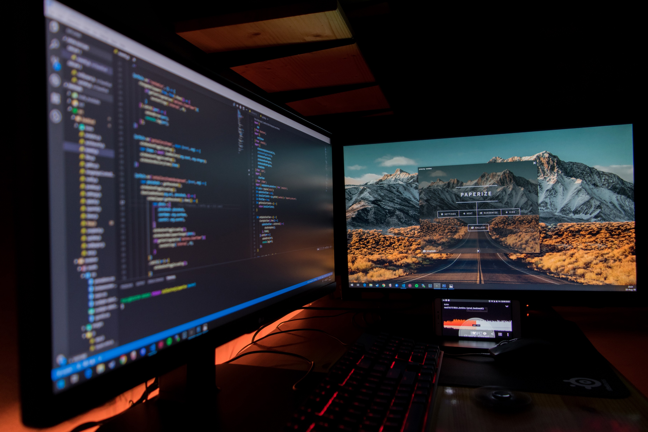

Slide 53


